Slide 1


Slide 2

GOBIERNO AUTÓNOMO DESCENTRALIZADO PARROQUIAL SAN JOSÉ DE RARANGA
RENDICIÓN DE CUENTAS AÑO FISCAL 2024
BIENVENIDOS
ING. GALO CALLE
PRESIDENTE

Slide 3
GADP SAN JOSÉ DE RARANGA 2024
Vialidad
Mantenimiento del equipo caminero.
Mantenimiento de vías y cunetas.
Infraestructura
Mantenimiento de espacios públicos en buen estado.
Constante apoyo con el equipo caminero a comunidades.
Socio-cultural
Ferias de gastronomía y cultura.
Atención a grupos vulnerables
Equidad de genero
Seguridad
Instalación de cámaras de seguridad para monitoreo en la parroquia.

Slide 4
Turismo
Gestión para potenciar a San José como destino turístico.
Ambiental
Entrega de plantas nativas para reforestación y plántulas.
Apoyo en emergencia por incendios forestales.
Producción
Gestión para la realización de talleres de huertos familiares.

Slide 5
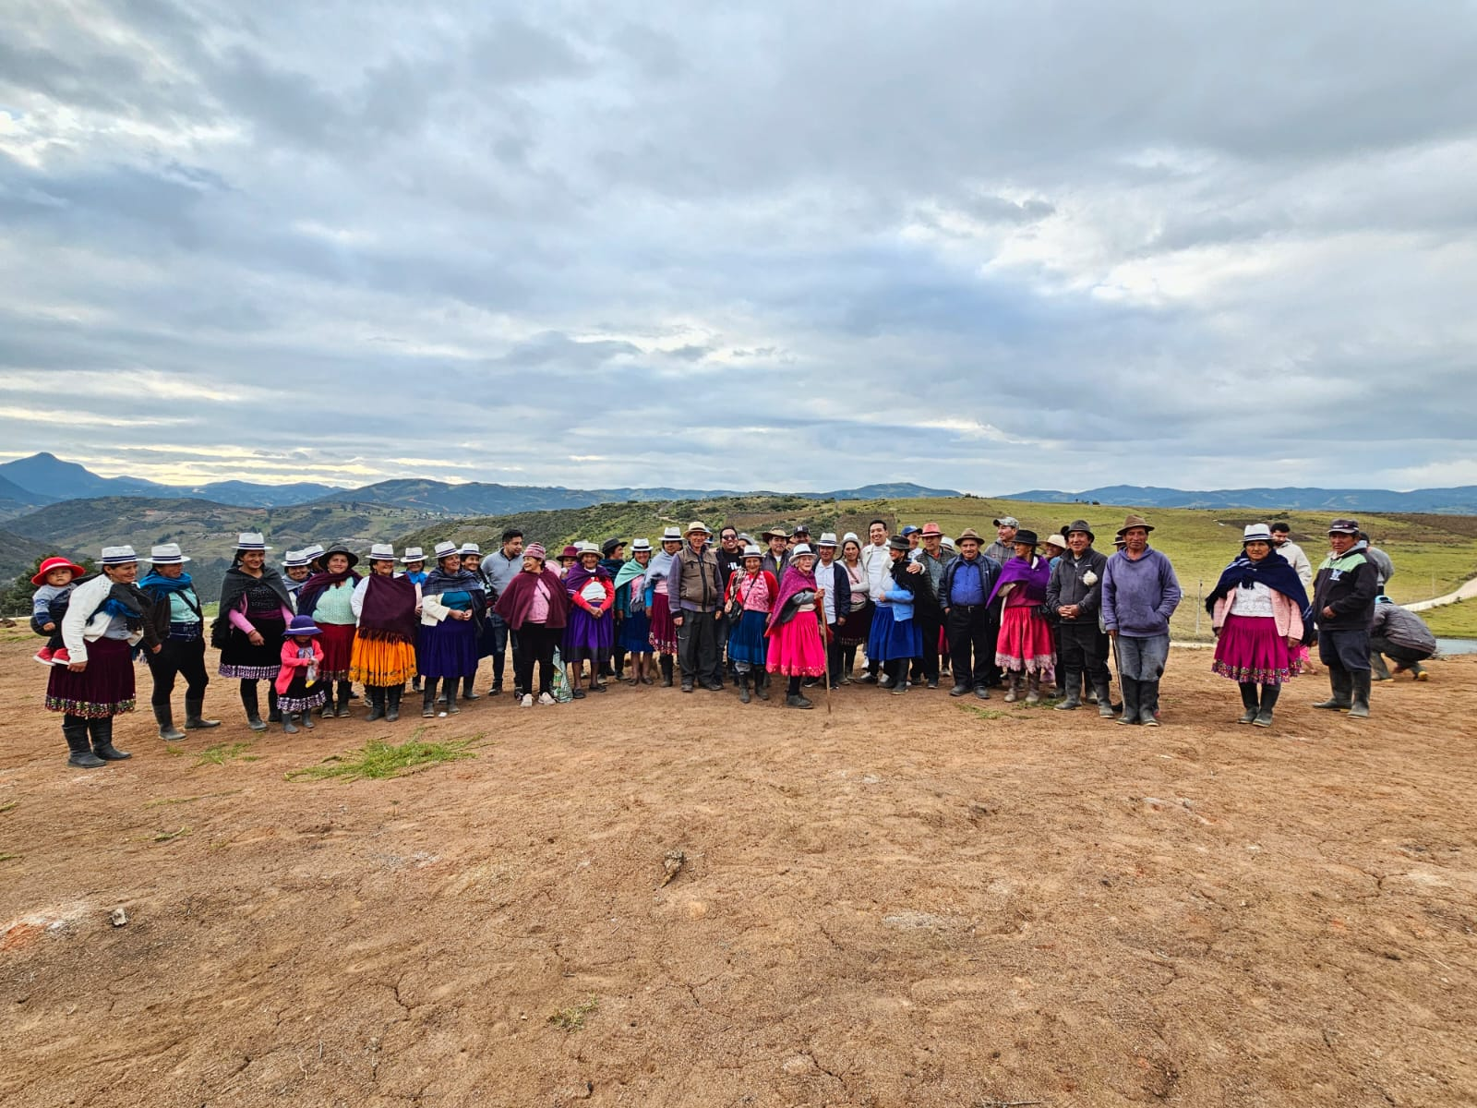
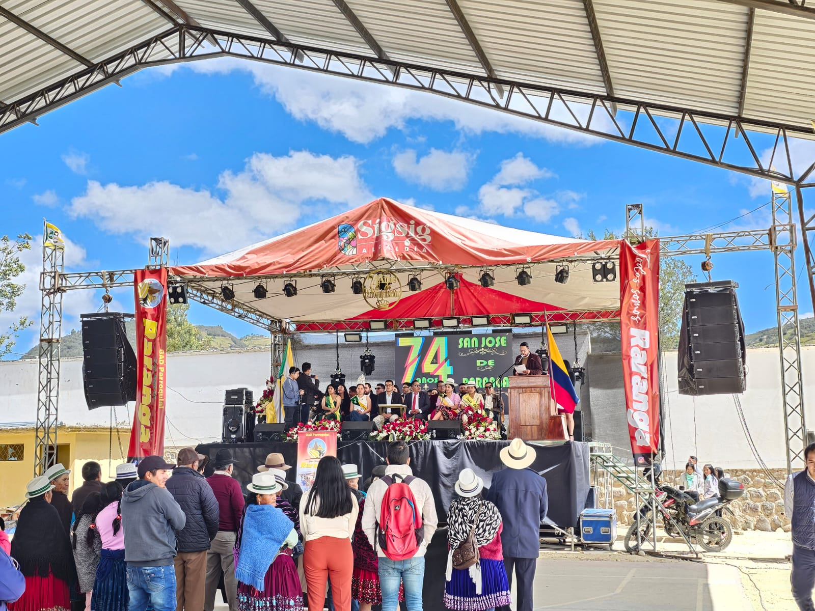
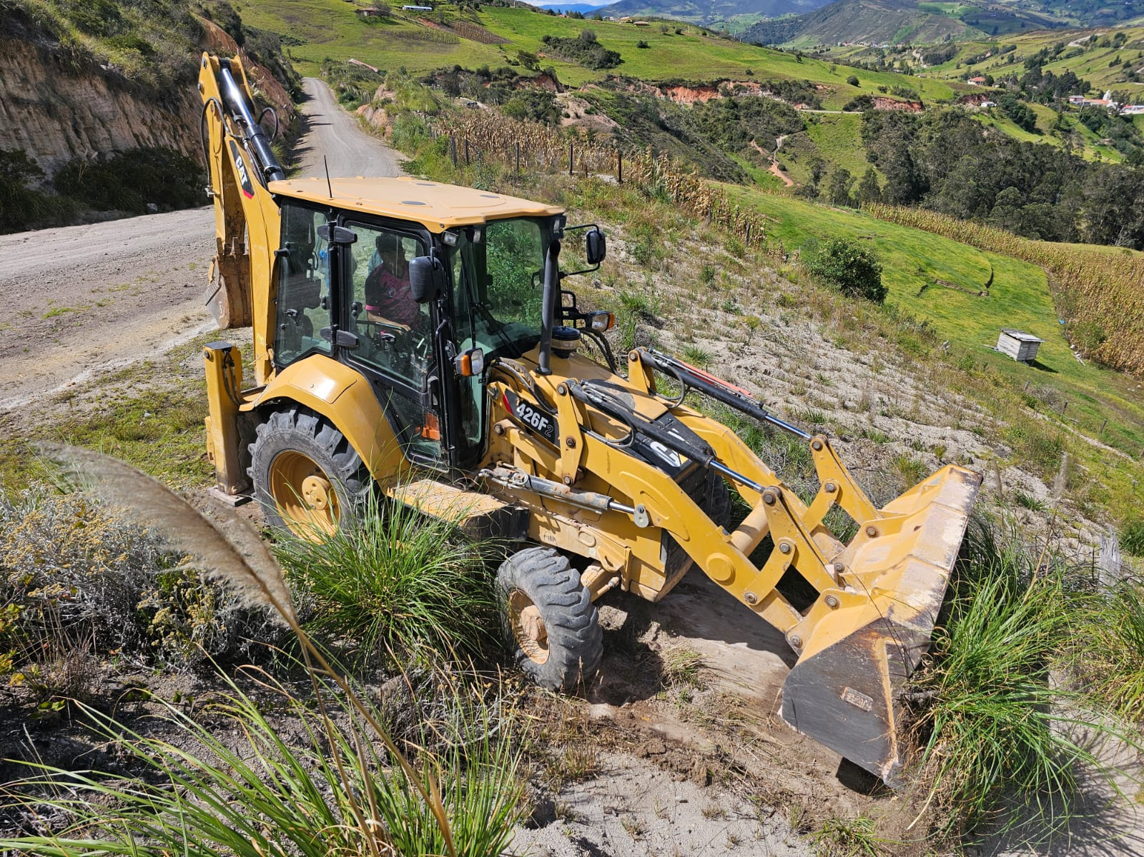
POA 2024
ASENTAMIENTOS HUMANOS, MOVILIDAD, ENERGÍA Y TELECOMUNICACIONES
SOCIO CULTURAL
ATENCIÓN A GRUPOS VULNERABLES
FOMENTAR LA CULTURA Y TRADICIONES
MANTENIMIENTO INFRAESTRUCTURA
MANTENIMIENTO VIAL

Slide 6
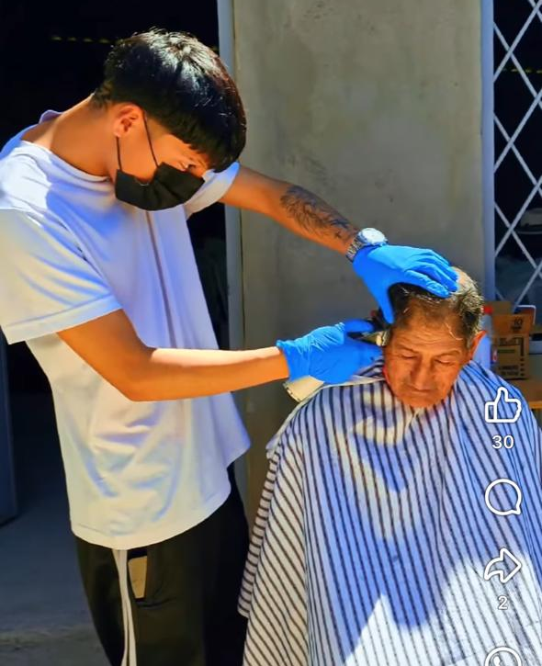
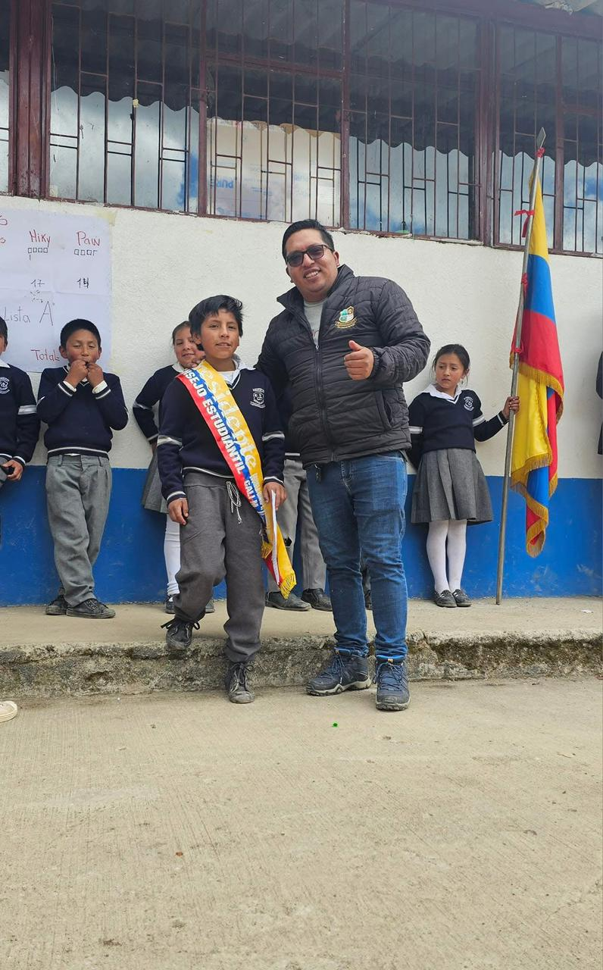
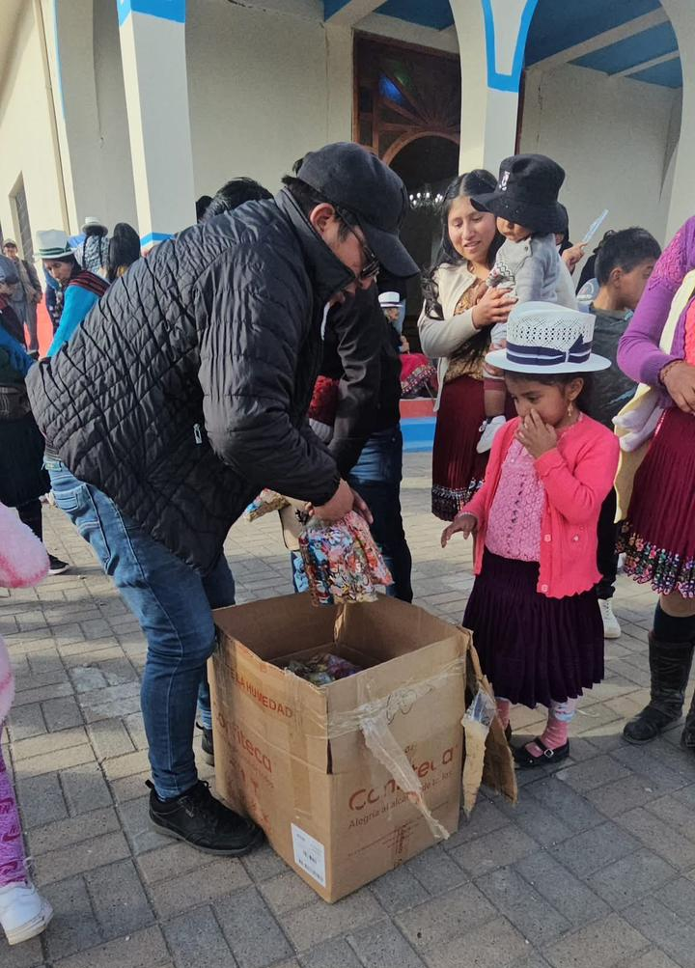
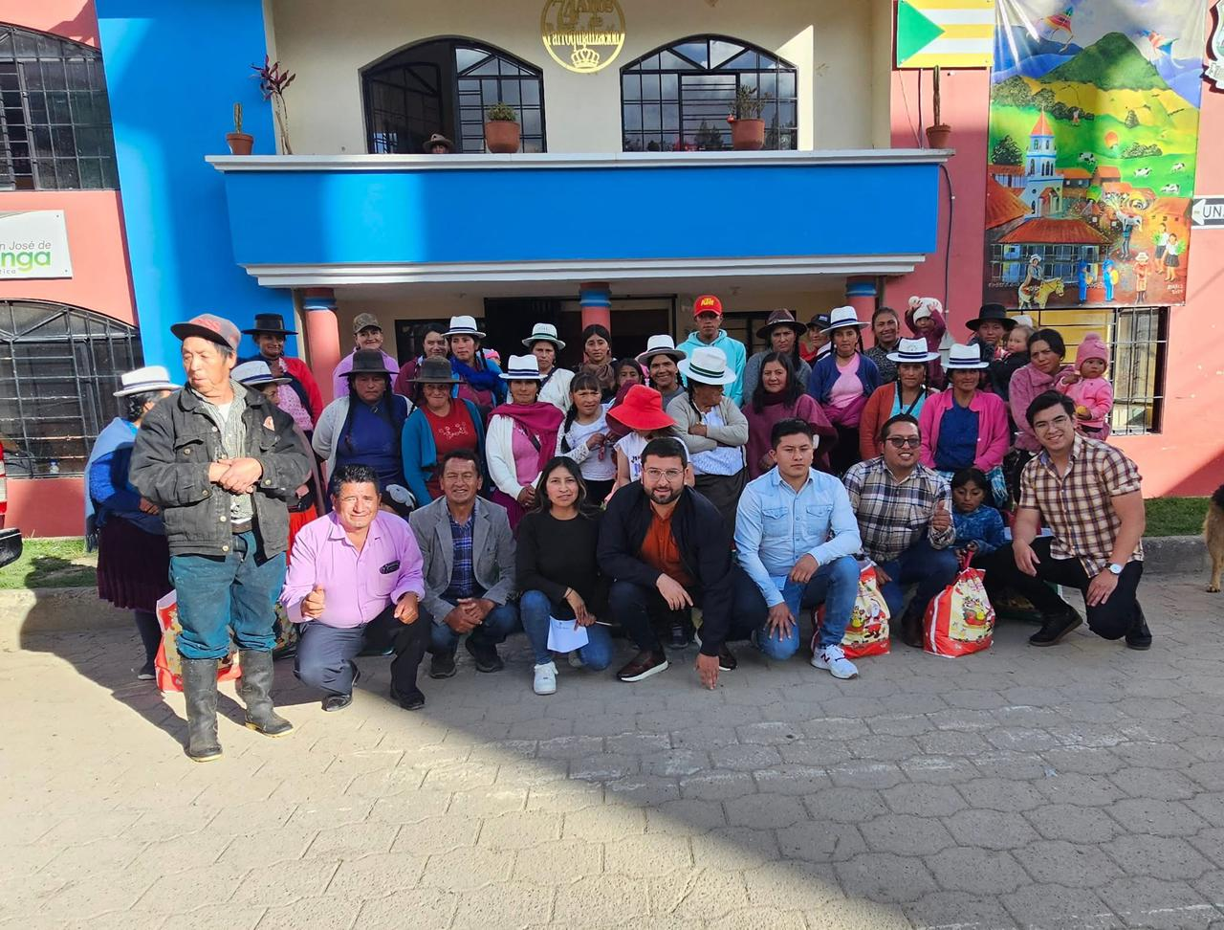
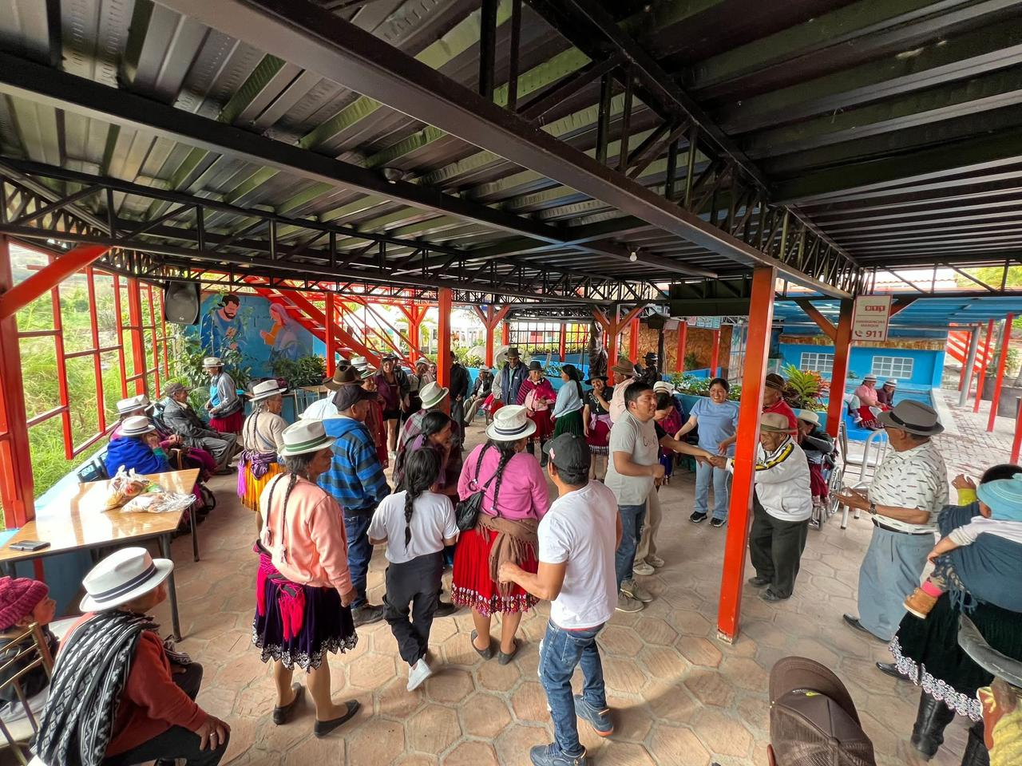
COMPONENTE: SOCIOCULTURAL ATENCIÓN A GRUPO VULNERABLE
Resultados: Las personas pertenecientes al grupo vulnerable de la parroquia han sido incluidas en la sociedad, se ha logrado mantener una atención continua y permanente, además se han realizado actividades para su inclusión así como apoyo con kits alimenticios y refrigerios en diferentes eventos.

Slide 7
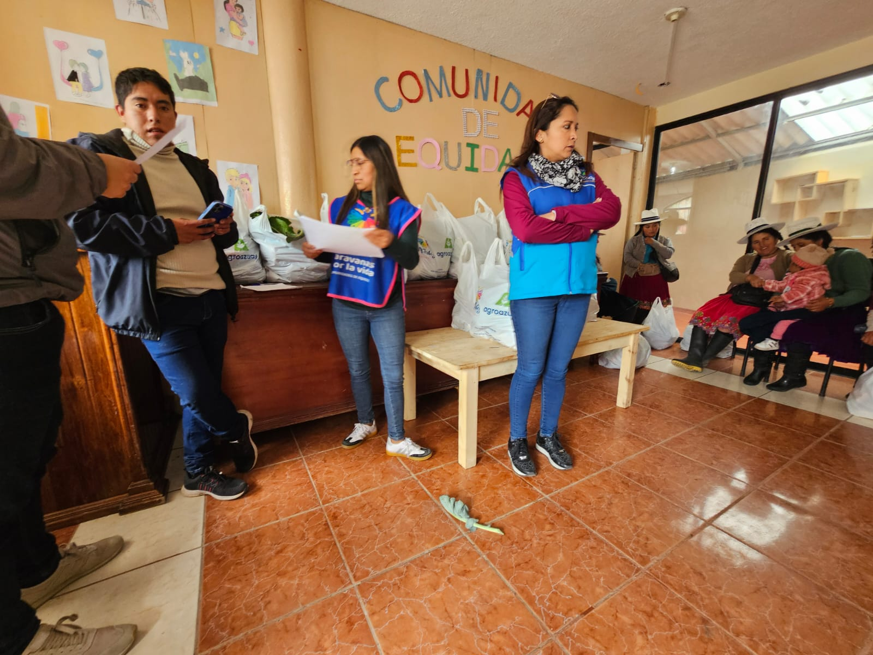
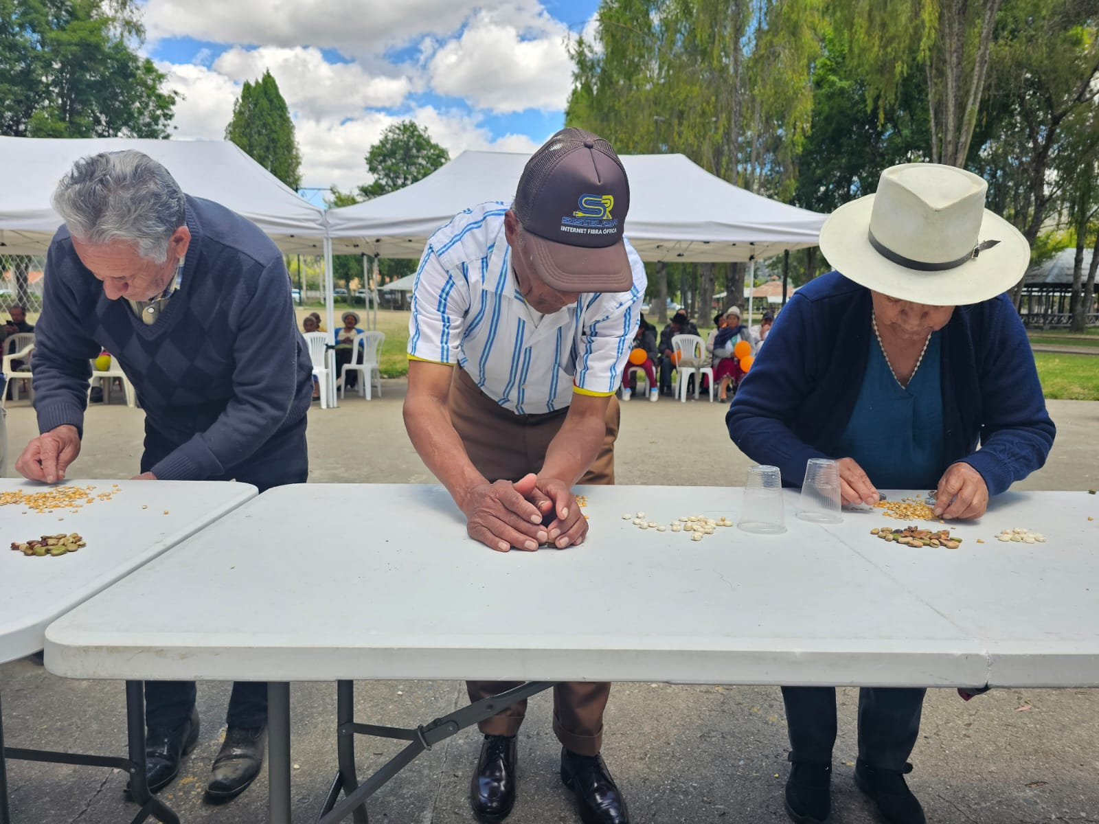
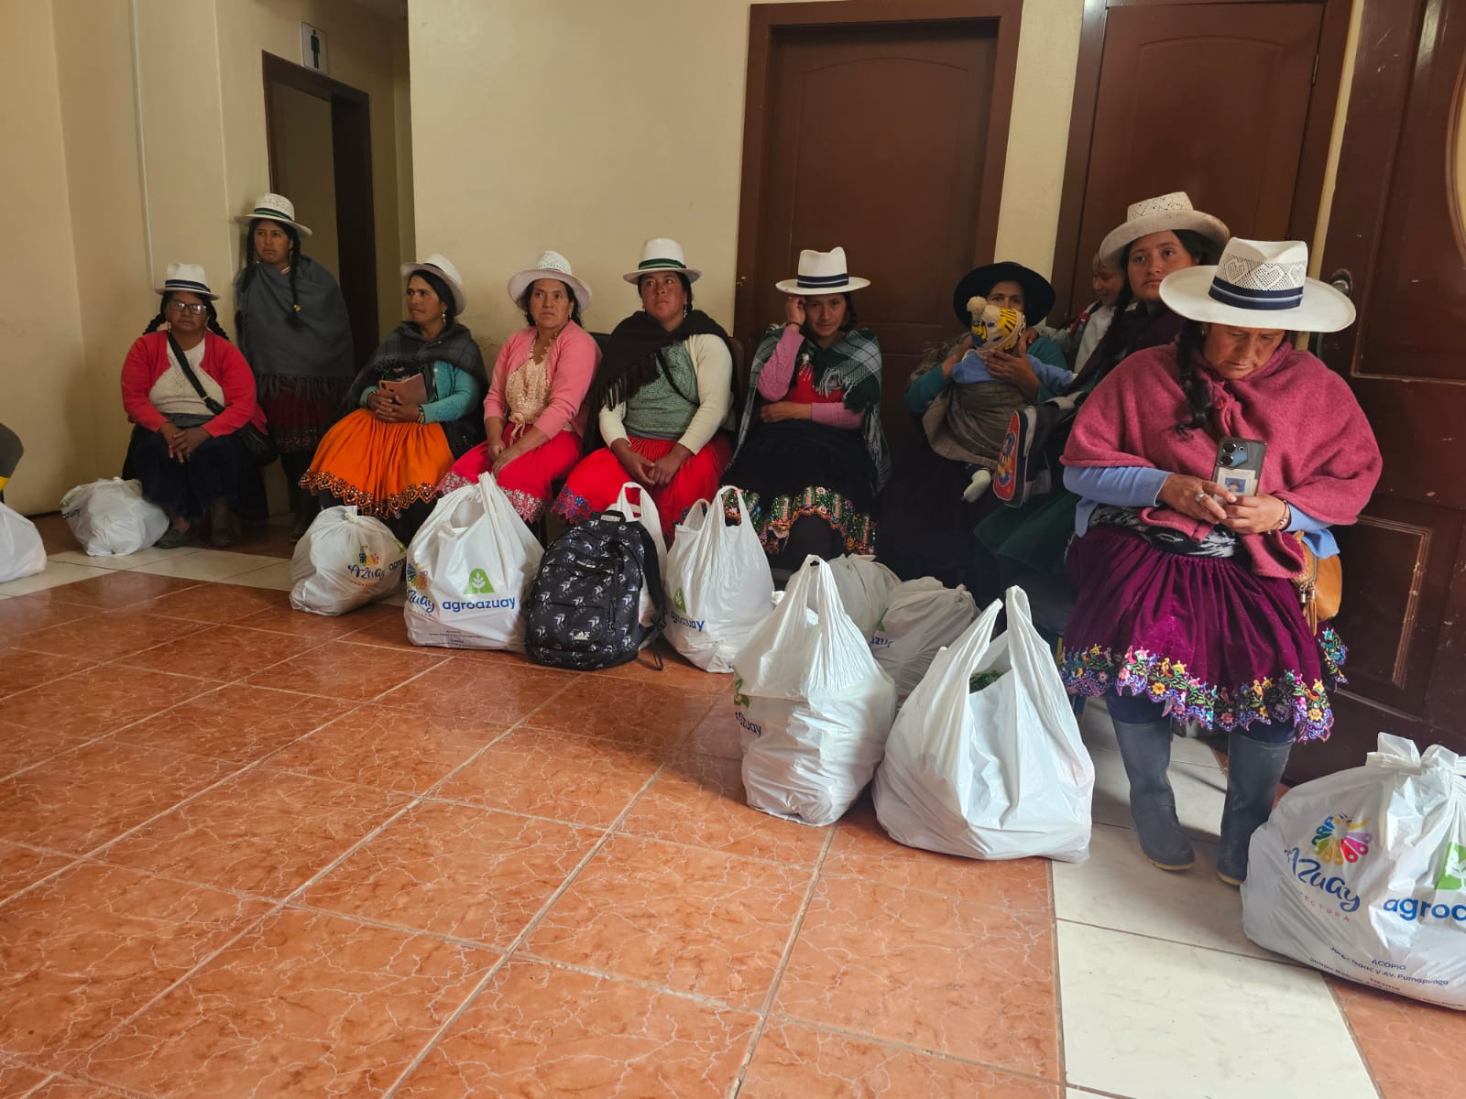
CONVENIO 091-2024 EQUIDAD DE GÉNERO
IMPLEMENTACIÓN DE SERVICIOS DE ATENCIÓN SOCIAL PARA PERSONAS ADULTAS MAYORES, NIÑOS, NIÑAS Y ADOLESCENTES (NNA), POBLACIÓN CON DISCAPACIDAD Y ADULTOS QUE HAN EXPERIMENTADO VIOLENCIA BASADA EN GENERO EN LA PARROQUIA SAN JOSÉ DE RARANGA.
Resultados:
Grupos de atención prioritaria con constante evaluación y monitoreo.
Talleres lúdicos, talleres de cocina, charlas de emprendimiento.
Involucramiento de personas mayores.

Slide 8
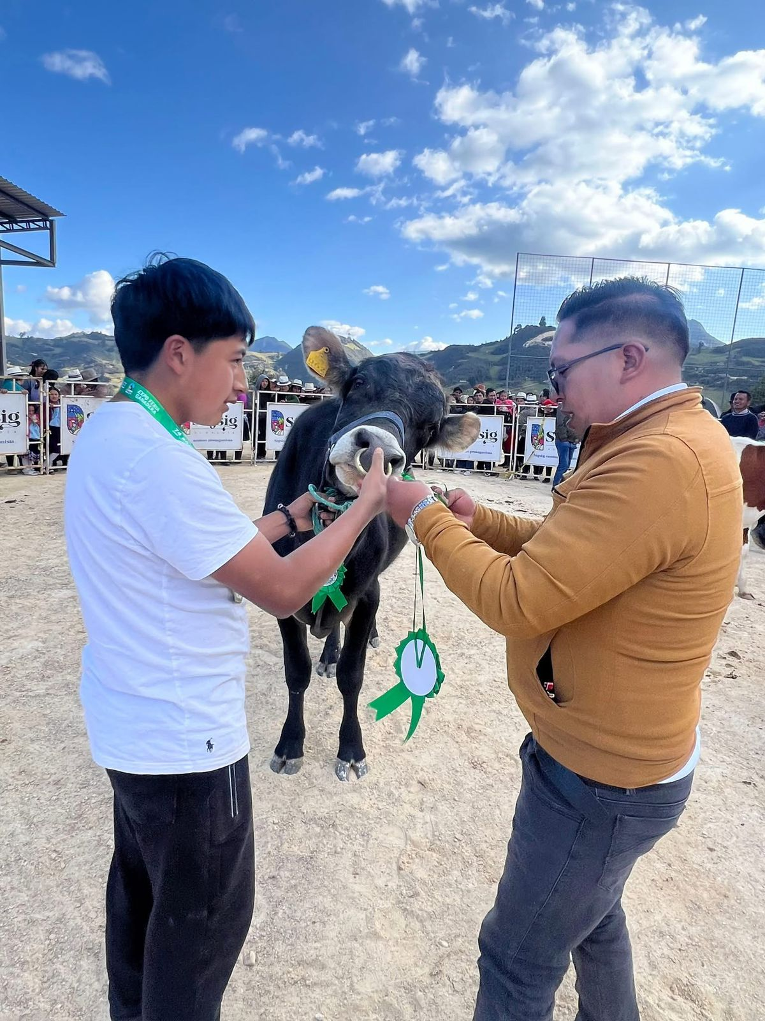
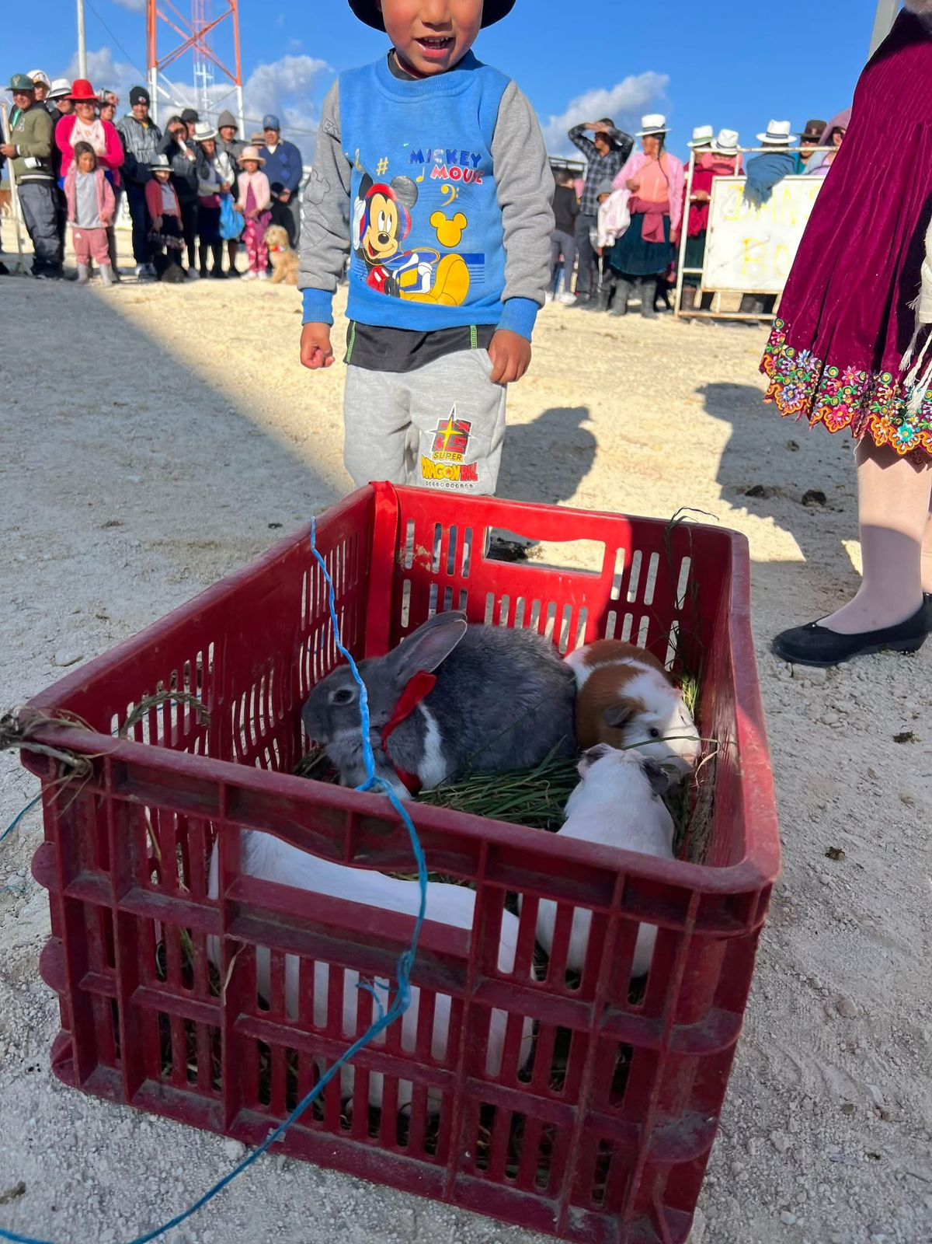
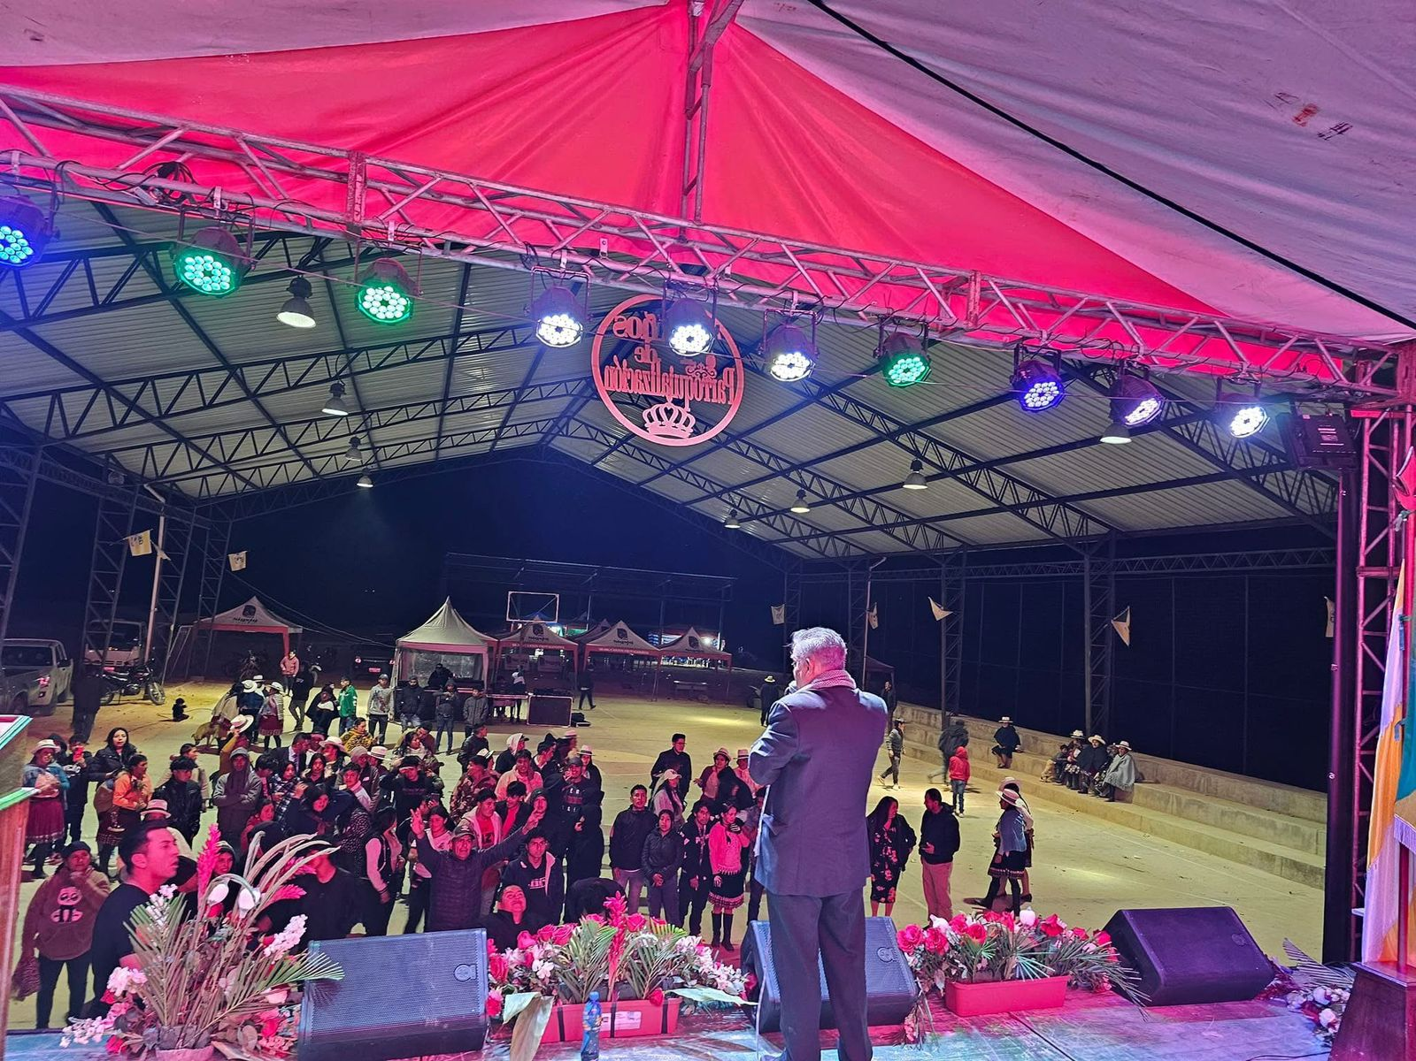
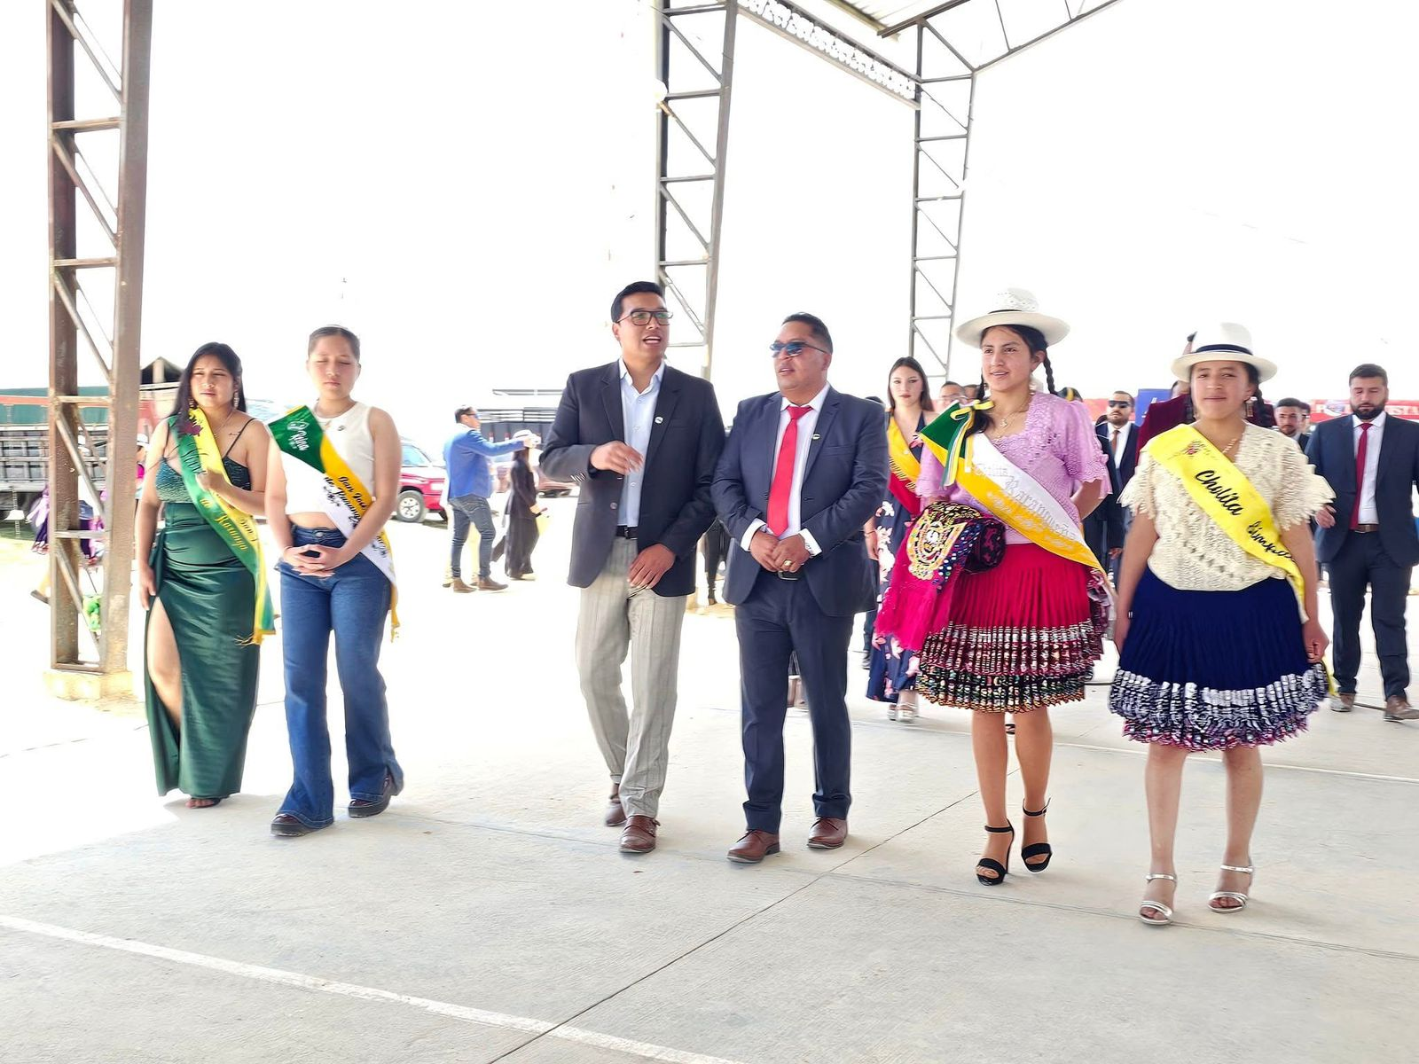
COMPONENTE: SOCIOCULTURAL Promoción y difusión de la cultura y tradiciones a través de sus festividades
Resultado: La parroquia se ha convertido en un punto de encuentro con masiva concurrencia de publico al tener varios eventos a presentarse lo que ha logrado que se pueda dar a conocer más allá del nivel de la provincia.
Feria Gastronómica y cultural
Feria Ganadera y Agronómica
Sesión Solemne
Desfile Cívico

Slide 9
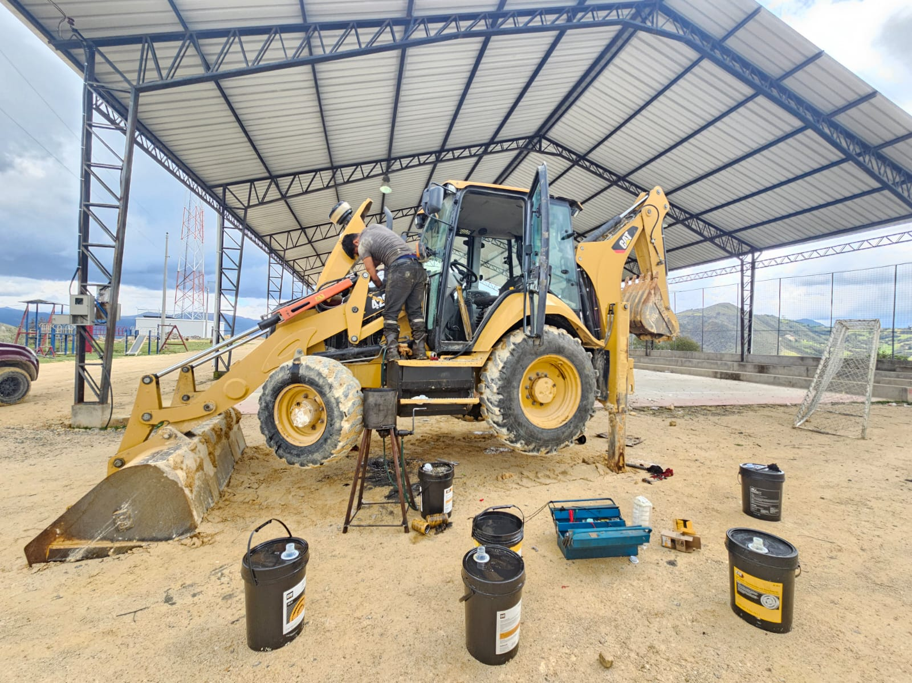
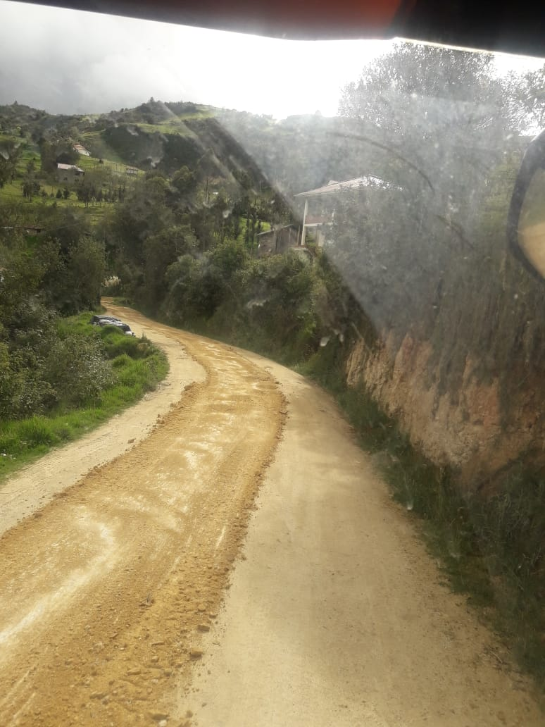
COMPONENTE: Asentamientos humanos, movilidad, energía y telecomunicaciones MANTENIMIENTO DE LA RED VIAL
Mantenimientos correctivos preventivos del equipo caminero.
Combustible.
Resultado: Mantenimiento y Bacheado permanente en las principales vías de la parroquia con el servicio del equipo camineros y los habitantes.

Slide 10
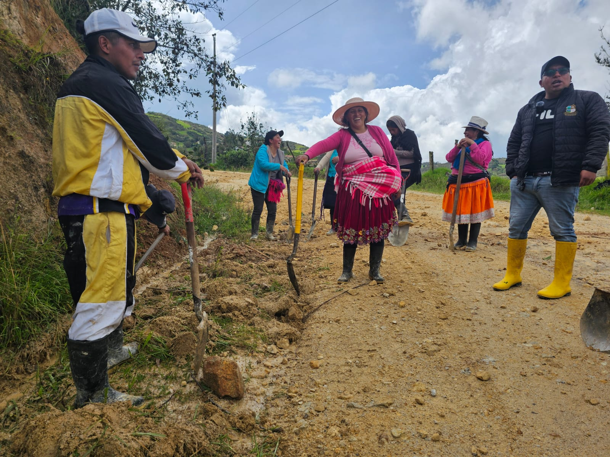
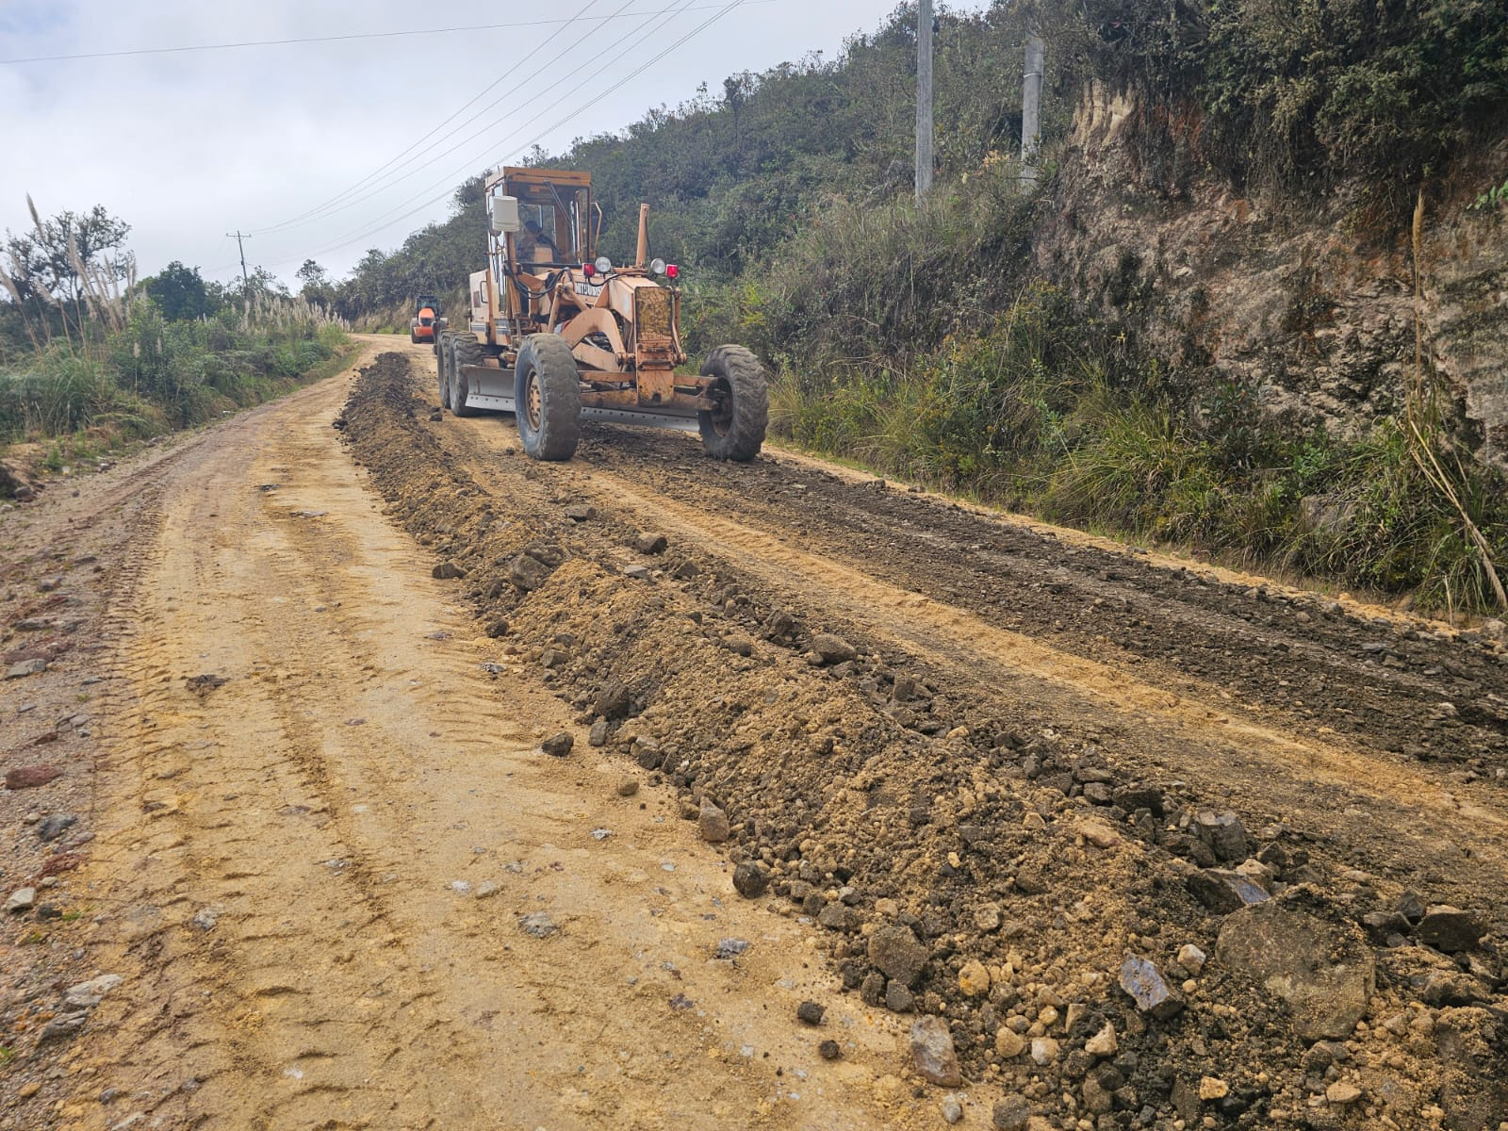
Gestión y entrega de estudios actualizados para el mantenimiento vial a nivel de carpeta asfáltica en 1.5km comprendido entre Rumipamba y Centro parroquial.
Equipo caminero presente en varias mingas de comunidades con el fin de mantener las cunetas limpias y bachear las vías en las diferentes comunidades.
Gestión con presidentes de las parroquias aledañas para realizar mantenimiento en vías de conexión.

Slide 11
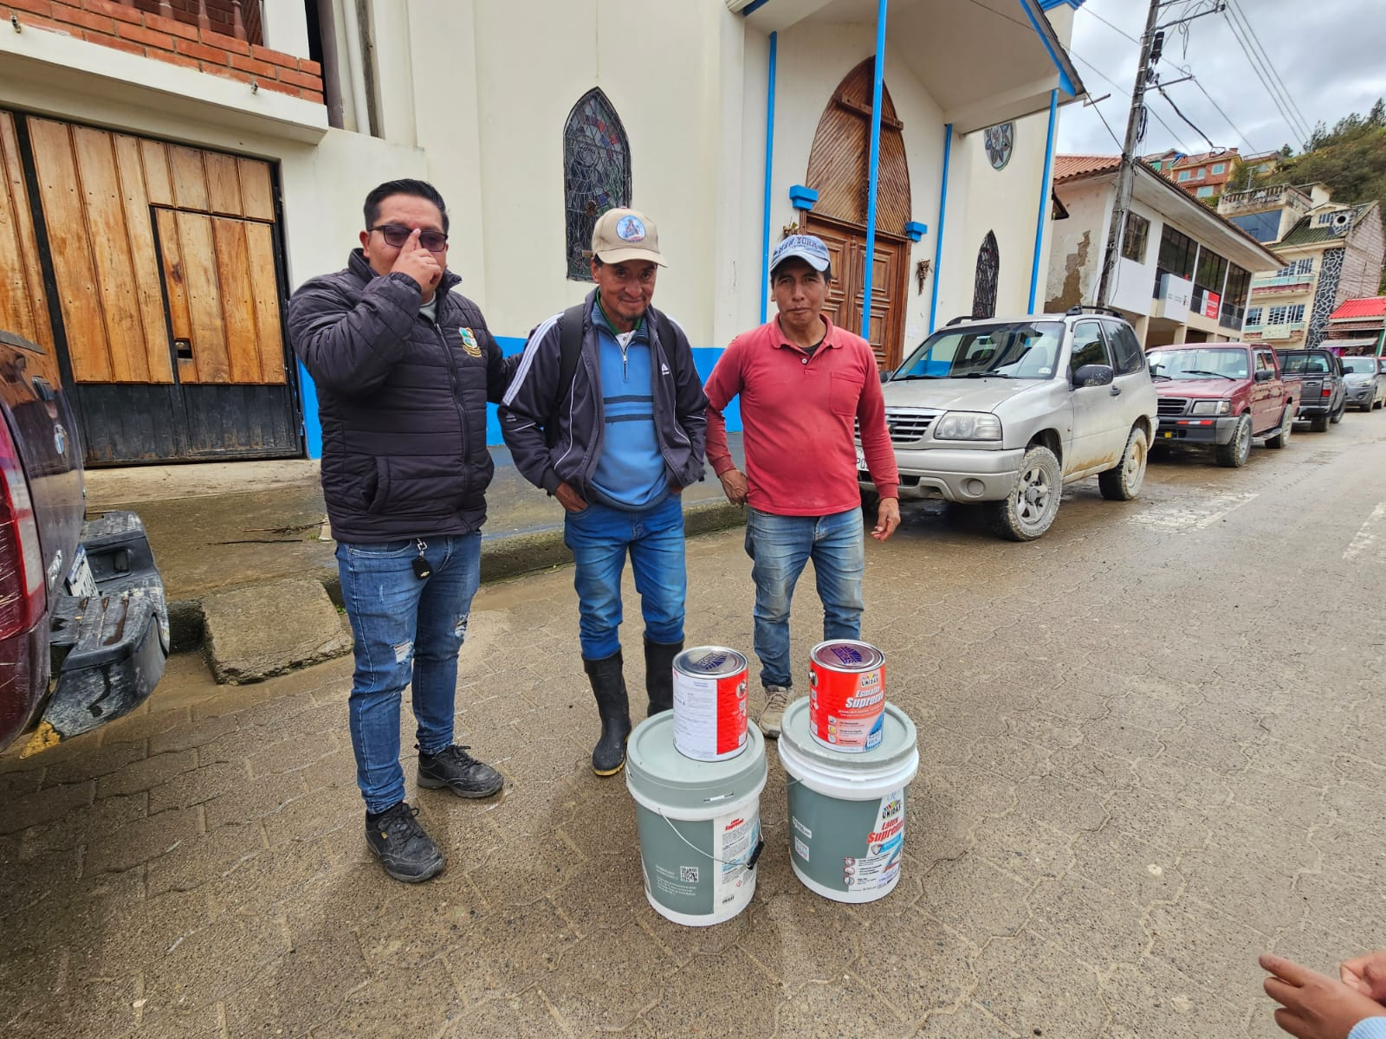
MANTENIMIENTO DE LA INFRAESTRUCTURA DE USO PUBLICO
Resultados:
Áreas verdes en constante mantenimiento
Entrega de pinturas y materiales a diferentes comunidades y sectores.

Slide 12
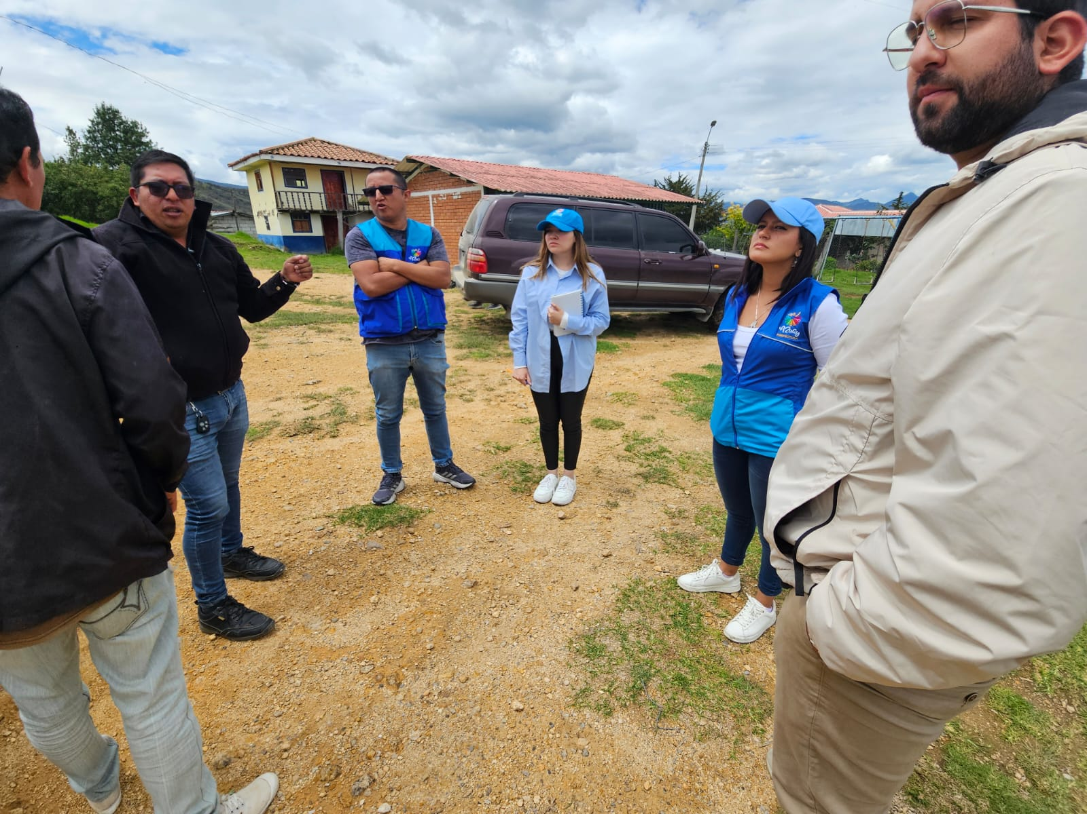
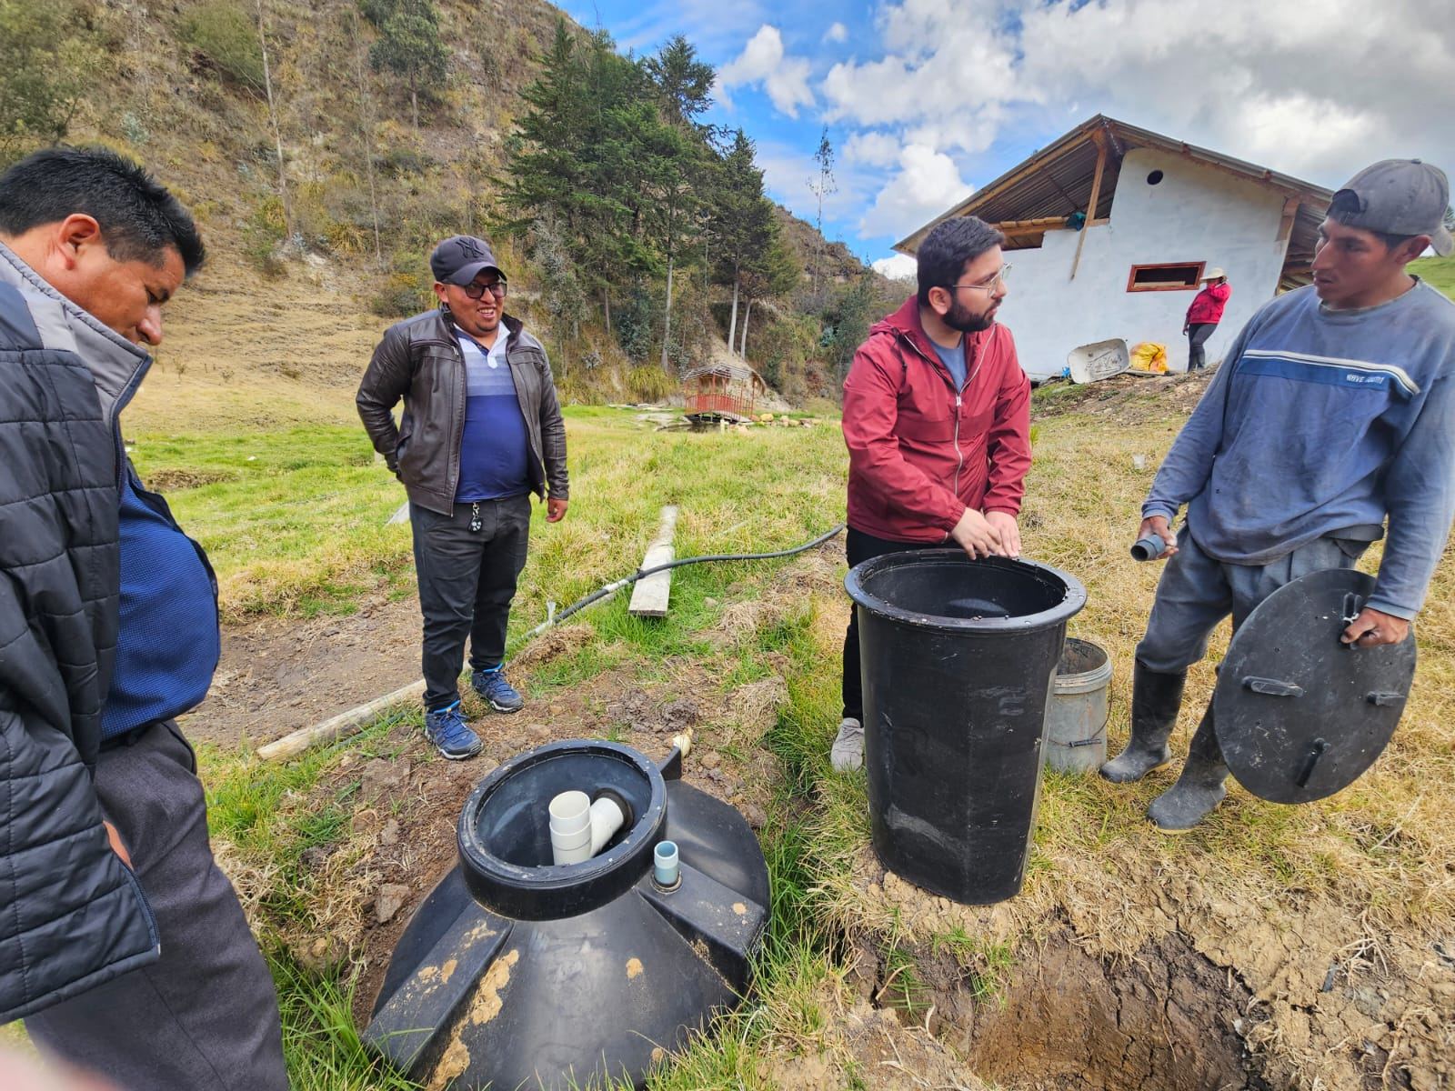
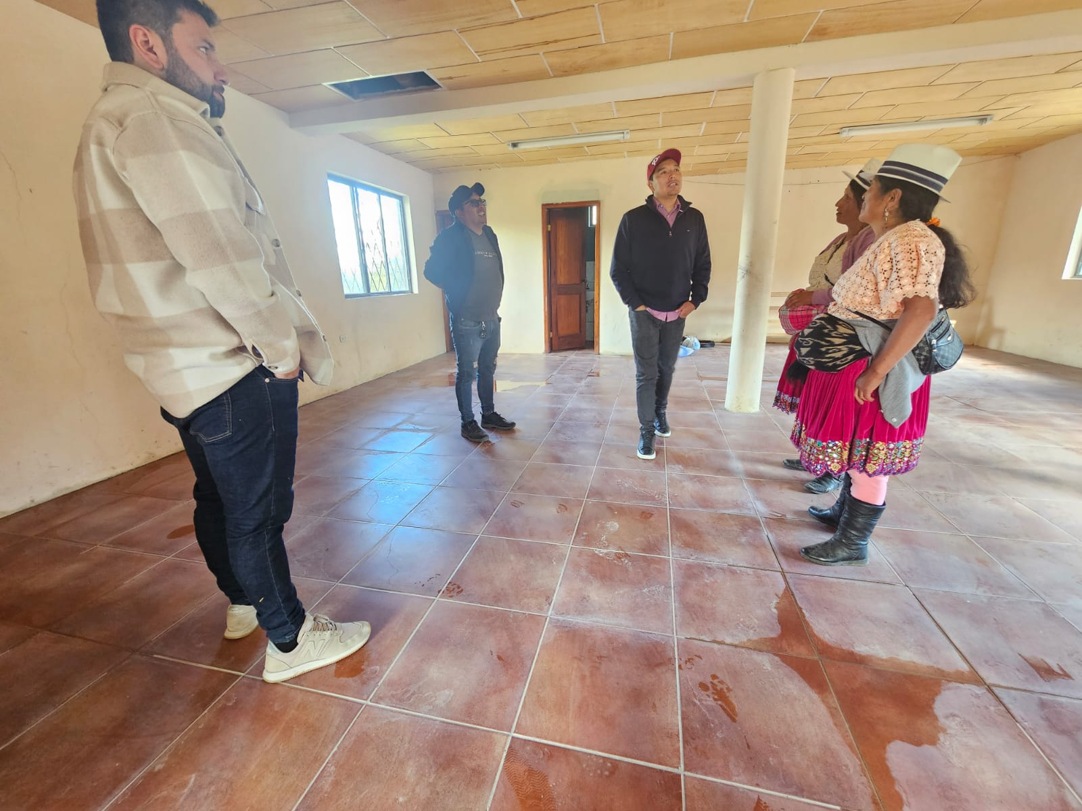
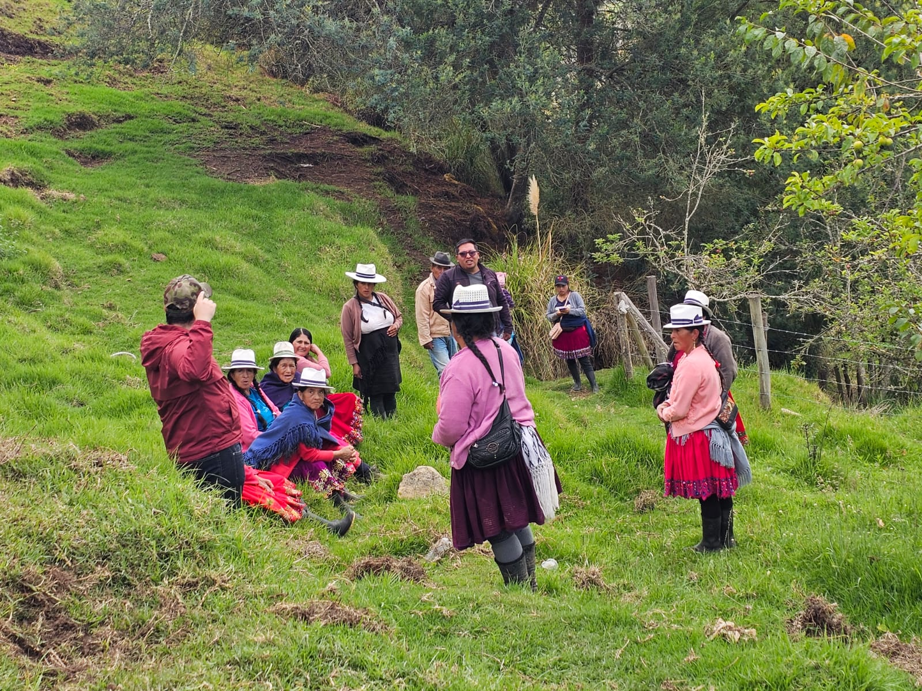
COMPONENTE: POLÍTICO INSTITUCIONAL CREACIÓN DE ÁREAS ESPECIALIZADAS PARA MEJORAR LOS PROCESOS OPERATIVOS DEL GADP
Resultados:
Constantes mesas de planificación de proyectos.
Recorridos en comunidades para cumplimiento de necesidades.
Apoyo técnico en diseños varios.
Diseños para parque central y remodelación del cementerio.

Slide 13
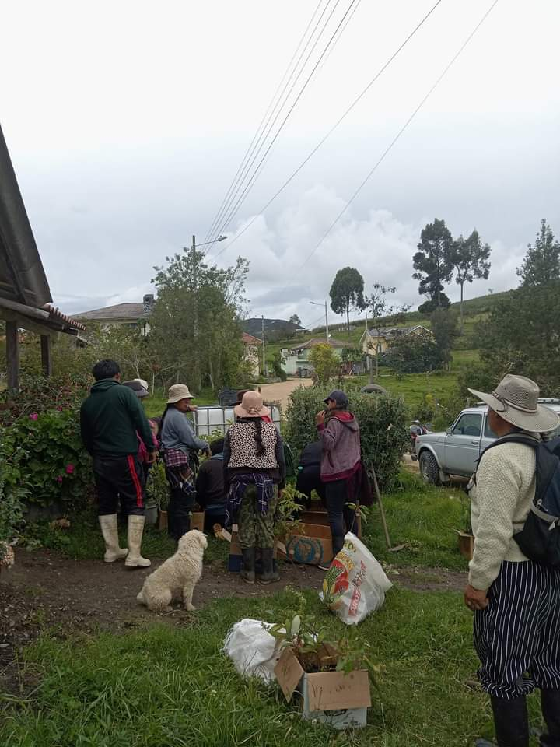
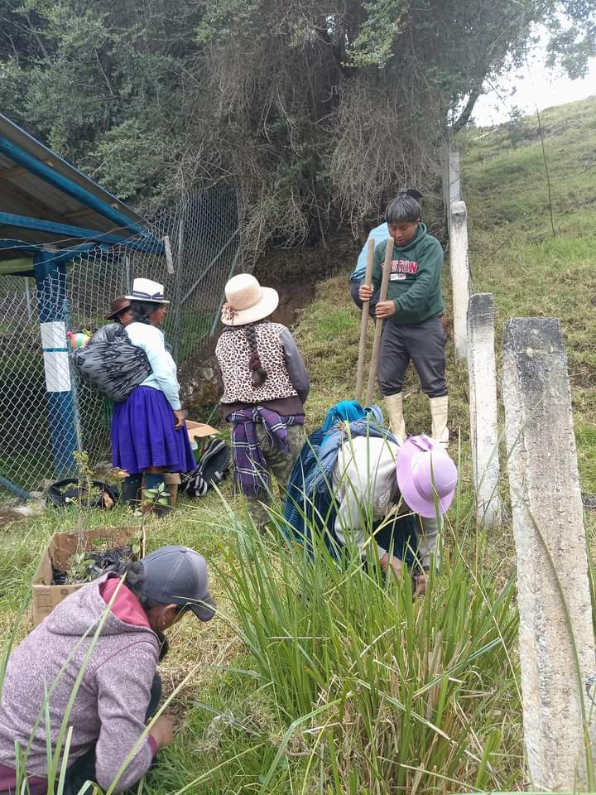
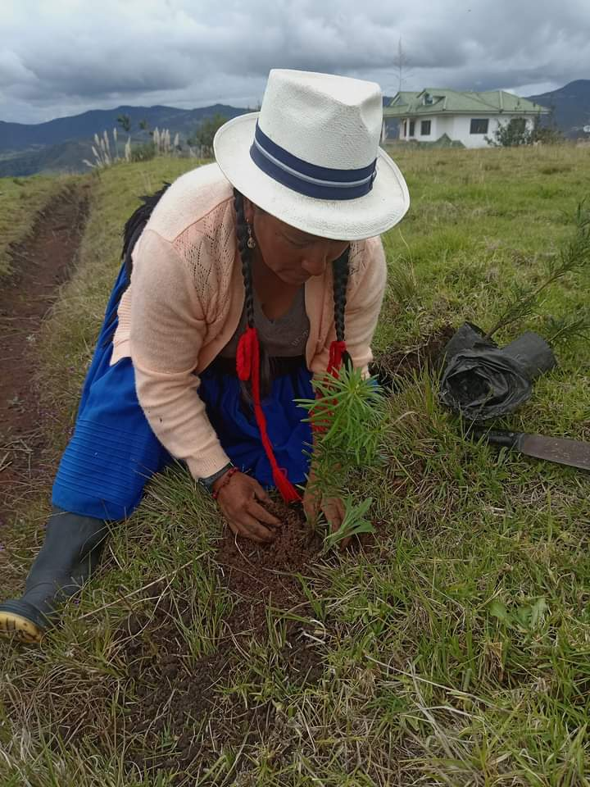
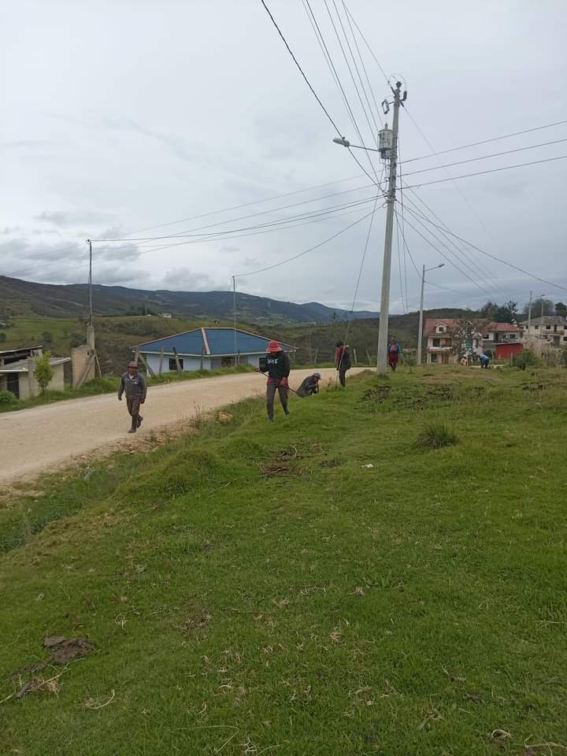
COMPONENTE BIOFÍSICO: MANEJO Y GESTIÓN DE RECURSOS NATURALES. SIEMBRATÓN 2024
Resultados:
Fueron sembrados un total de 5.000 arboles en la parroquia de San José de Raranga.
Fueron beneficiados 2351 personas.
Beneficiarios totales 13 entre comunidades y sectores.

Slide 14
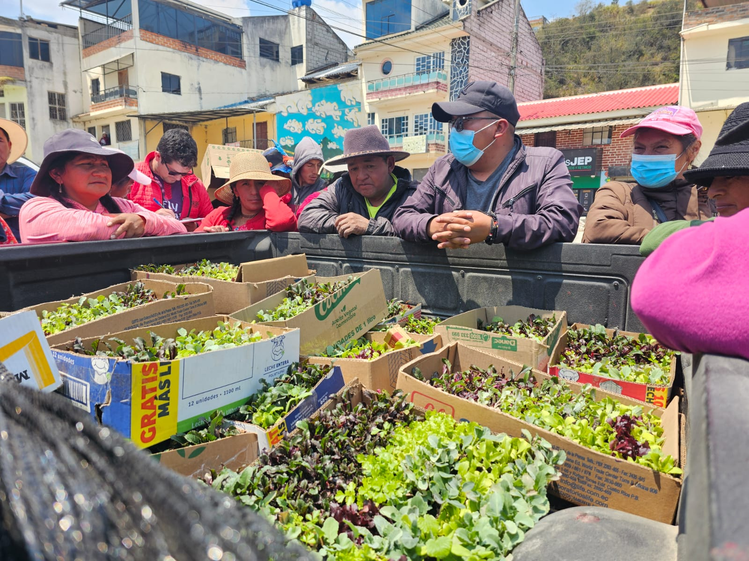
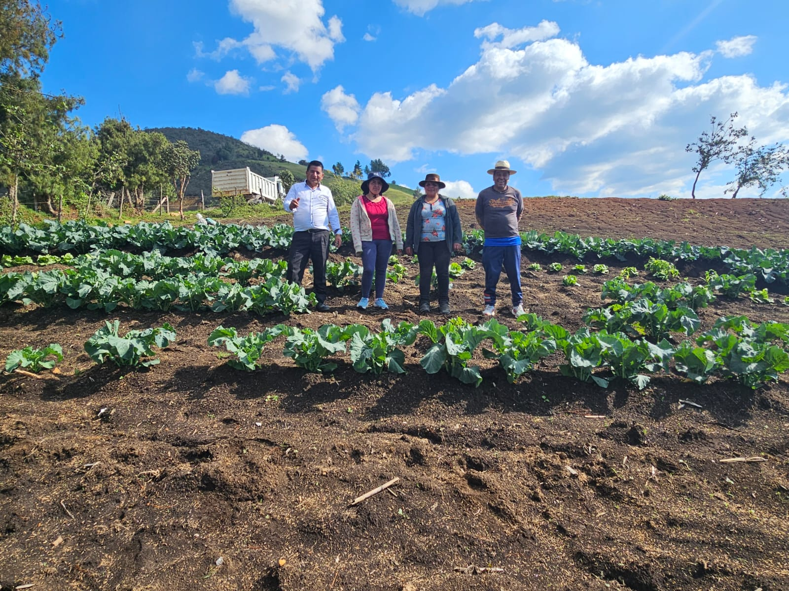
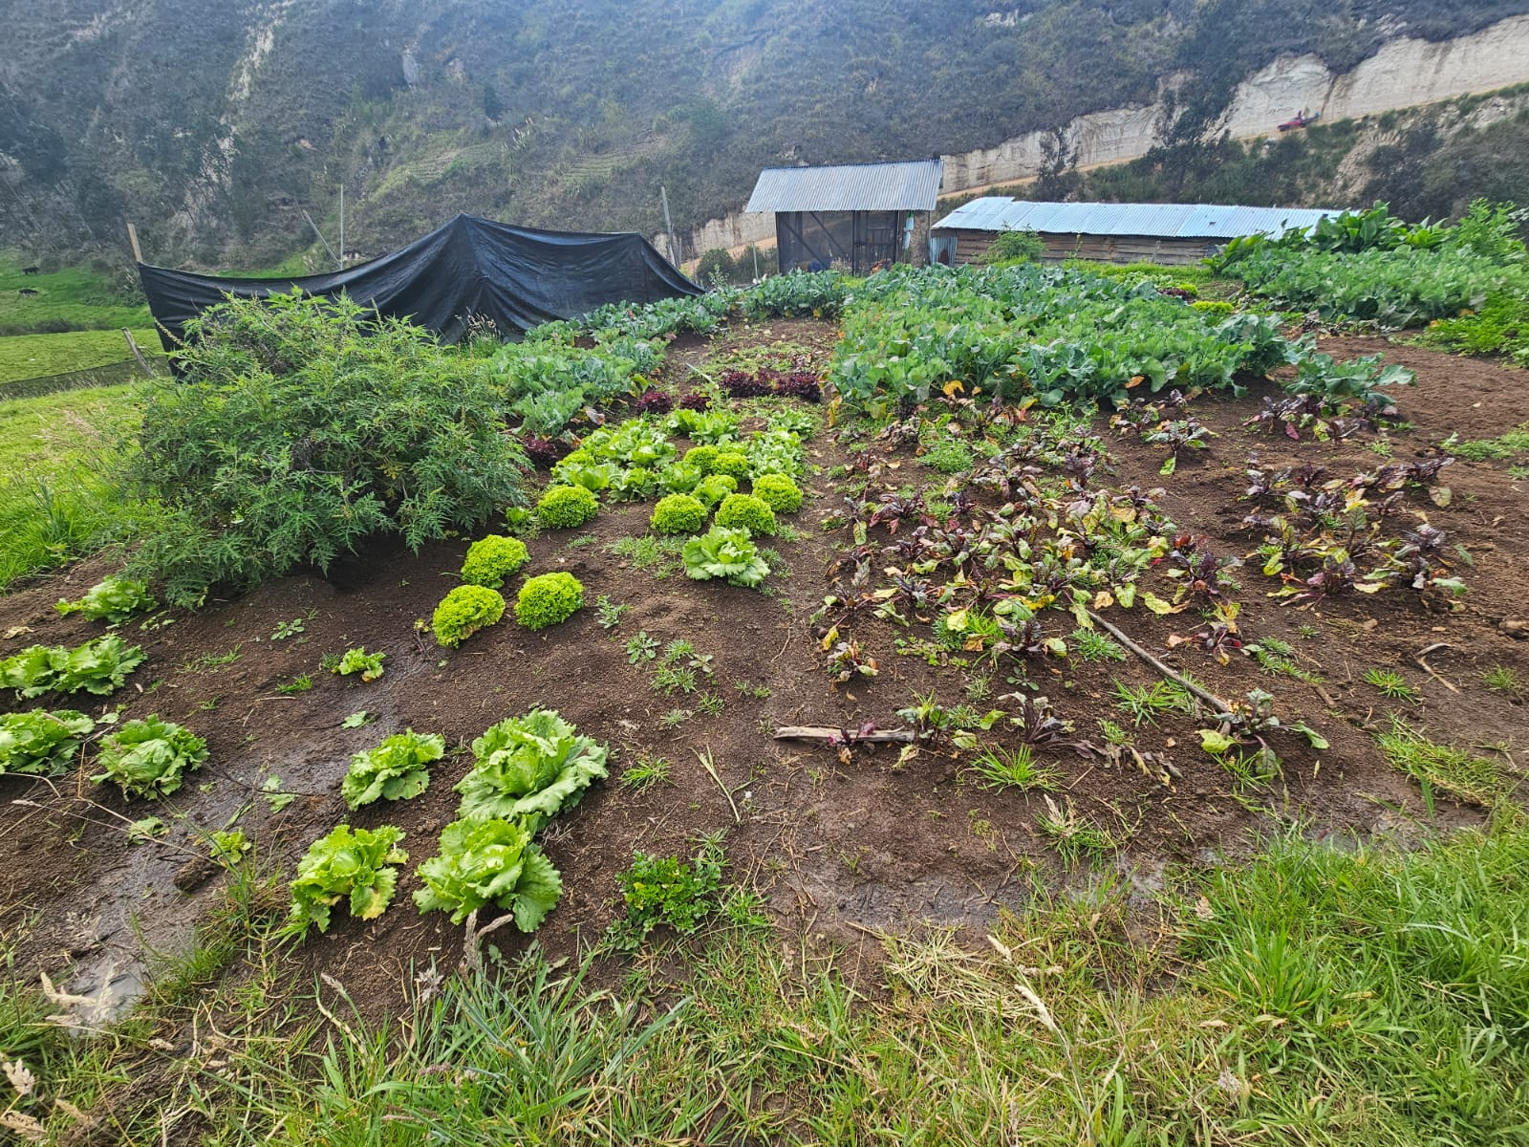
ENTREGA DE PLÁNTULAS
Gestión con el municipio del cantón Sigsig.
Resultados:
60 personas beneficiadas.
Más de 100 plántulas sembradas los huertos familiares de la parroquia.

Slide 15
EMERGENCIAS ATENDIDAS

Slide 16
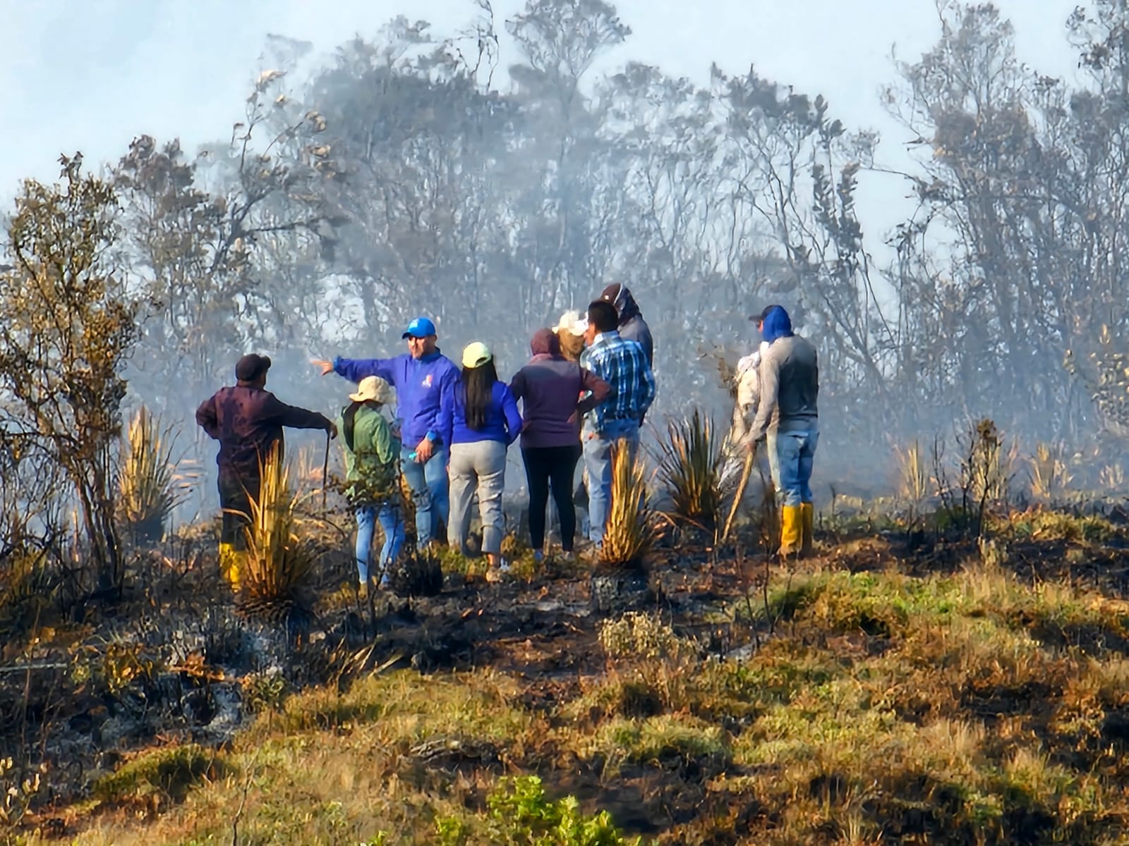
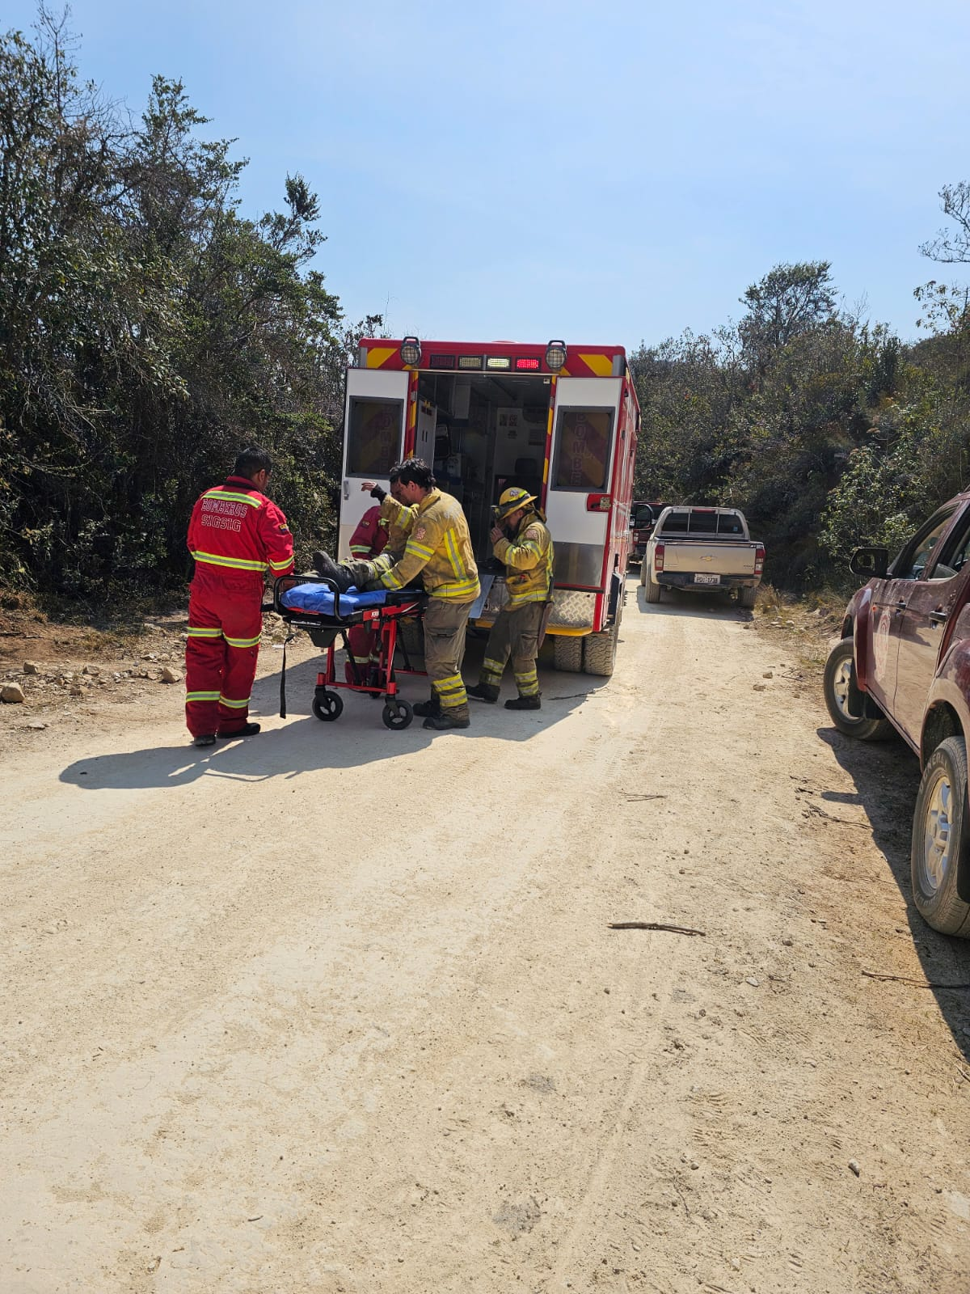
INCENDIOS FORESTALES
Control de focos de incendios en varios lugares de la parroquia.
Gestión con autoridades pertinentes para la liquidación de las llamas.

Slide 17
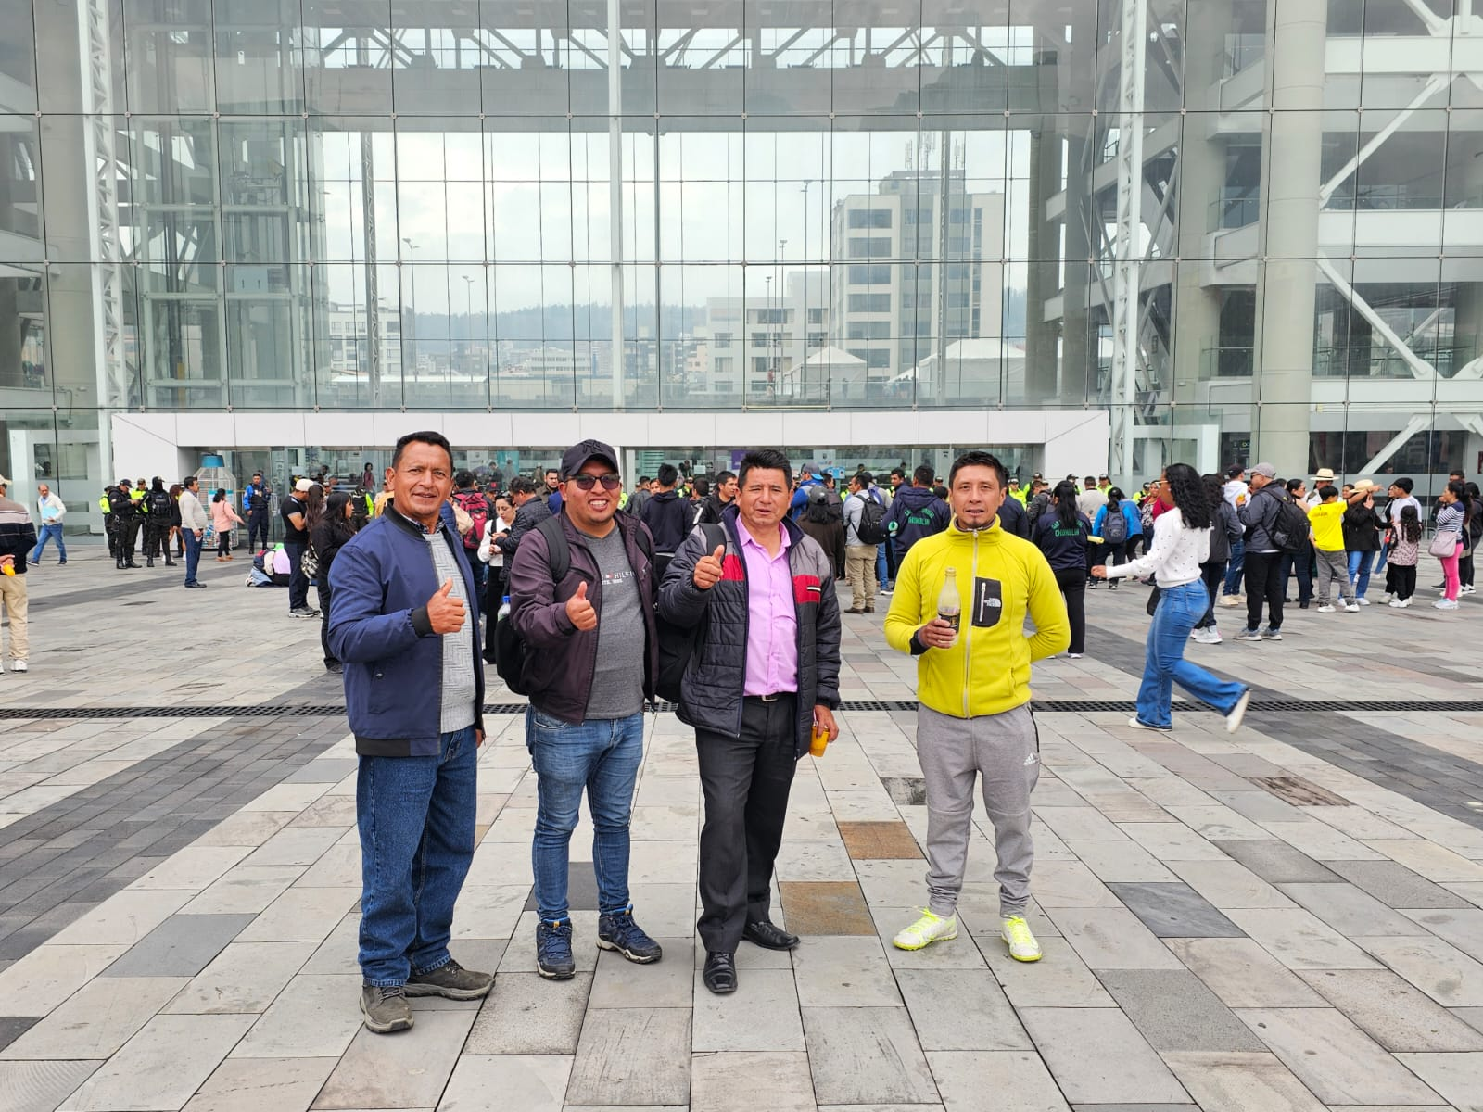
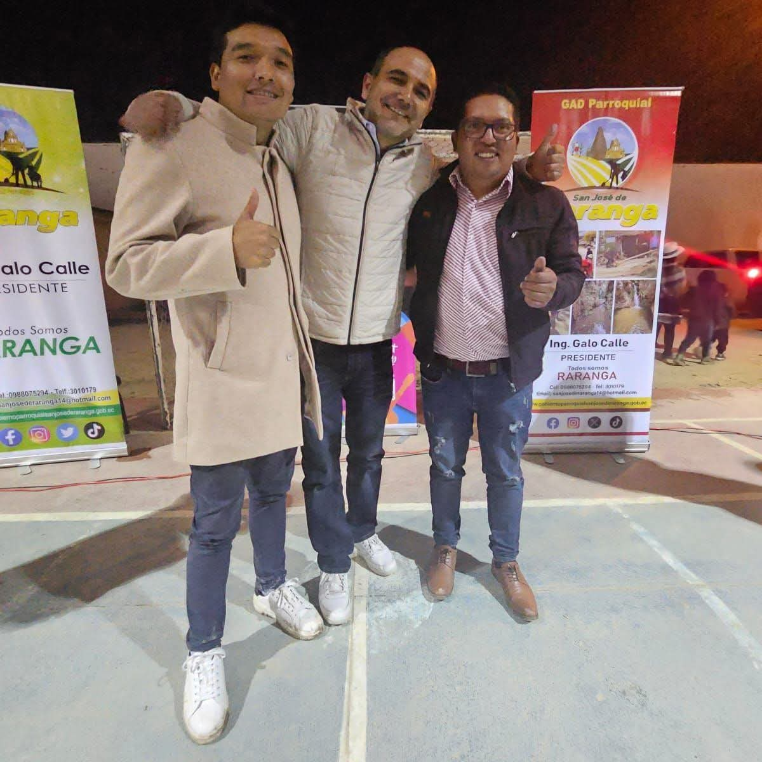
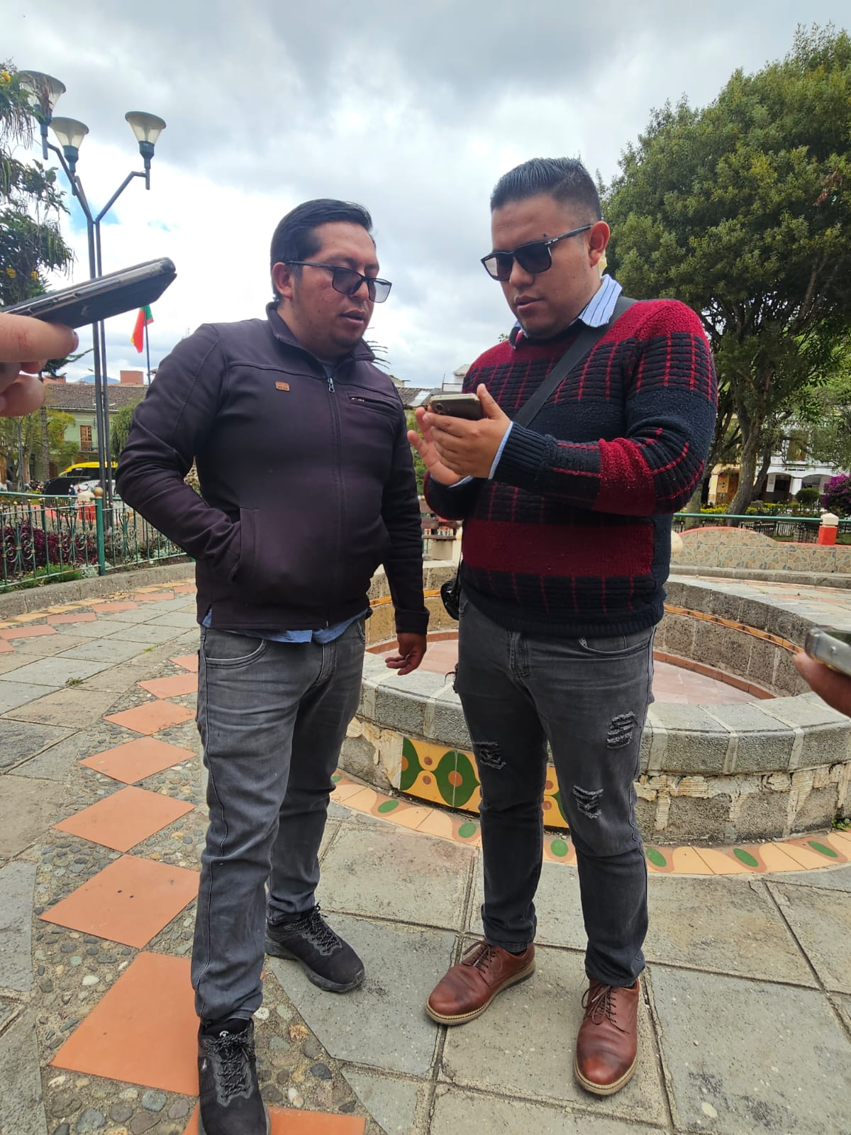
GESTIONES LOGRADAS EN EL AÑO 2024
GOBIERNO AUTÓNOMO DESCENTRALIZADO PROVINCIAL DEL AZUAY
GOBIERNO AUTÓNOMO DESCENTRALIZADO MUNICIPAL DEL CANTÓN SIGSIG
OTRAS ENTIDADES

Slide 18
GOBIERNO PROVINCIAL DEL AZUAY
Convenio 091-2024 – Equidad de Genero.
Actualización de estudios para el asfalto de 1.5km desde Rumipamba - Centro parroquial.
Designación de presupuesto participativo para el asfalto 1.5km desde Rumipamba - Centro parroquial.
Firma de convenio para la entrega de plantas nativas.

Slide 19
MUNICIPIO DEL CANTÓN SIGSIG
Entrega de plántulas
Firma del convenio para instalación de cámaras de seguridad
Control de ejecución de presupuesto participativo 2024
Firma de convenio para la restauración de veredas.
Firma de convenio para cambio de matriz de alcantarillado centro parroquial.
Firma de convenio para la potenciación de turismo en Pailahuayco.
Conjuntamente con el Heifer y Ministerio de Ganadería y Agricultura talleres de formación para huertos familiares.

Slide 20
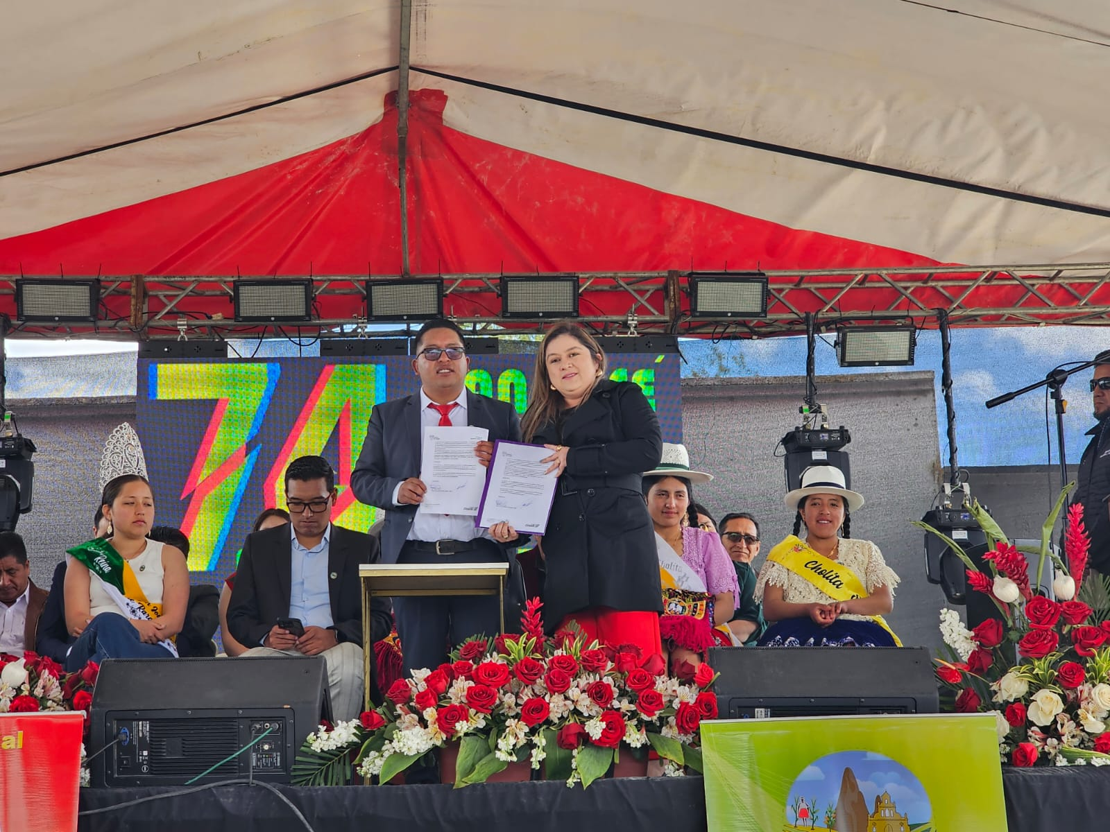
MINISTERIO DE AGRICULTURA Y GANADERÍA (MAG)
Firma del convenio para el mejoramiento genético de ganado.
Firma del convenio para el mejoramiento de pastos.

Slide 21
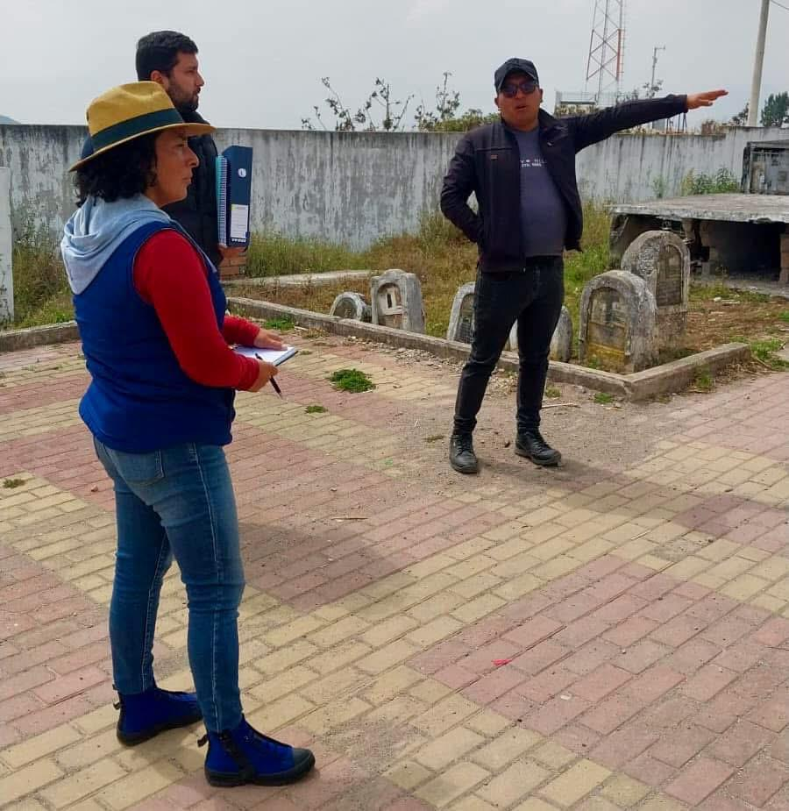
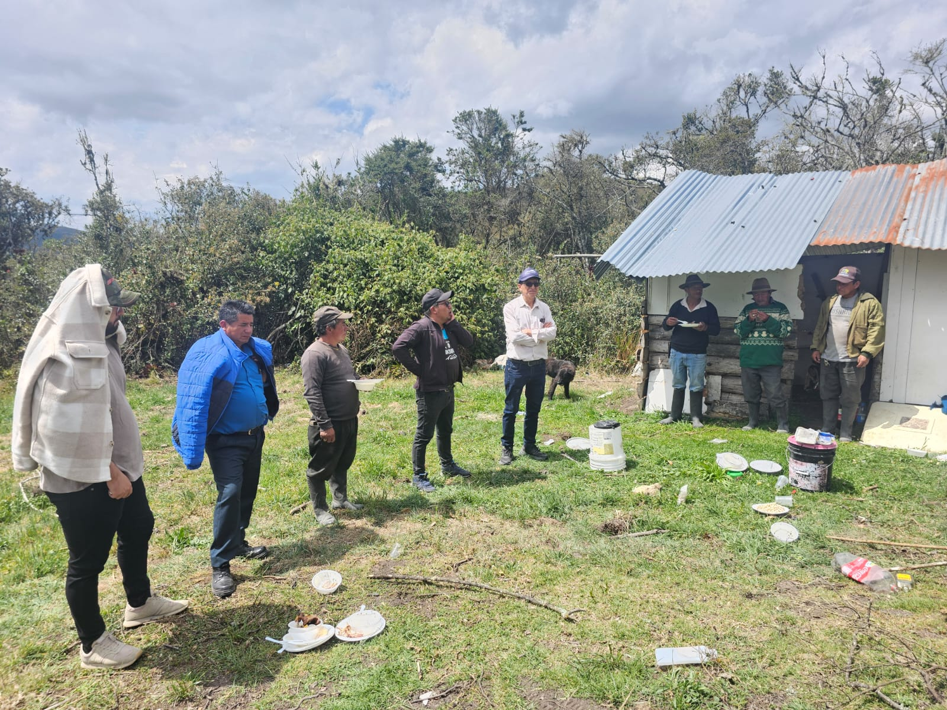
CONAGOPARE
Levantamiento topográfico del cementerio.
Rediseño arquitectónico del cementerio.
MINISTERIO DE EDUCACIÓN
Reunión para la donación de un terreno para el GAD Parroquial.
SOLCA
Convenio de atención medica durante 15 días en el centro parroquial.

Slide 22
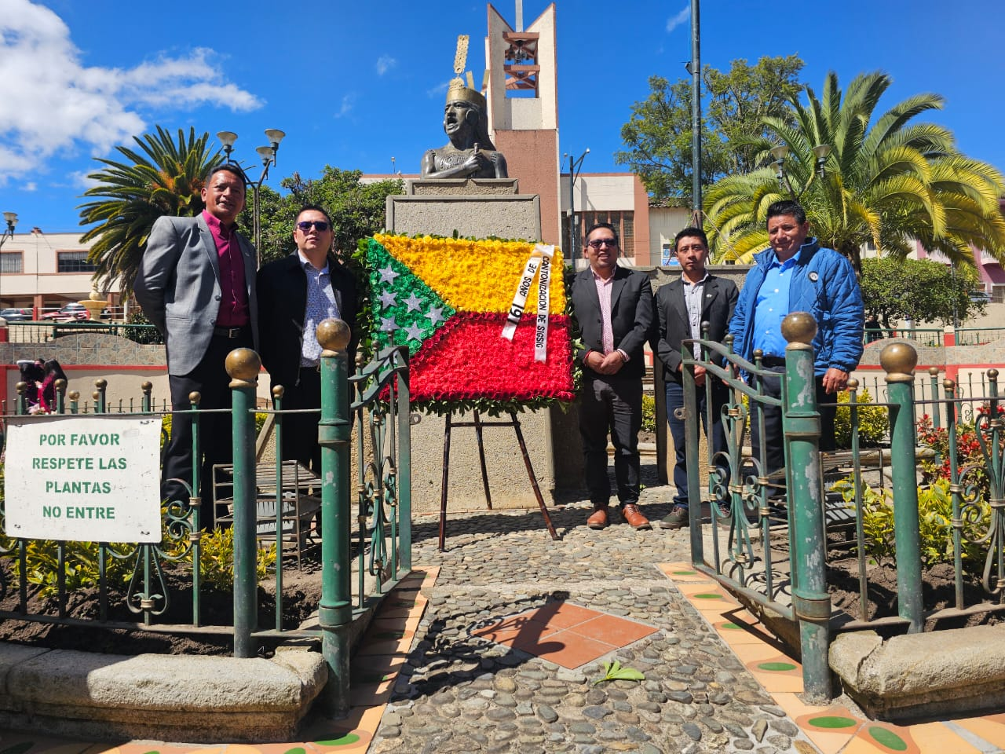
¡GRACIAS!

